Slide 1
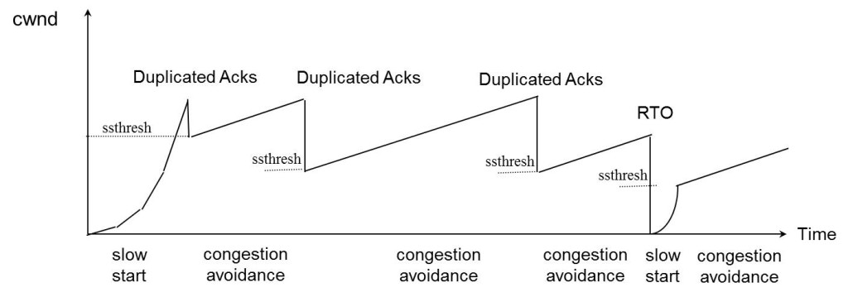
eBPF初探
从拥塞控制谈起
TCP拥塞控制是传输控制协议（Transmission Control Protocol，TCP）避免网络拥塞的算法，是互联网上主要的一个拥塞控制措施。
它使用一套基于线增积减模式的多样化网络拥塞控制方法（包括慢启动和拥塞窗口等模式）来控制拥塞。
Notes:
下图是经典的TCP Reno拥塞算法的拥塞窗口变化图

Slide 2
eBPF初探
现有拥塞控制算法并非完美
TCP Reno在进入拥塞避免状态或快速恢复状态后，每经过一个RTT才会将窗口大小加1，如果RTT过大则达到最佳拥塞窗口的时间过长。
为了解决这类问题，TCP BIC与TCP CUBIC被先后提出，用以解决TCP Reno在高带宽、高延迟网络下的性能问题。Linux内核在2.6.19版本后已默认采用TCP CUBIC拥塞控制算法。
TCP CUBIC等算法是基于丢包的拥塞控制算法，但丢包不一定代表了拥塞，也可能是链路错误的原因，因此，这些算法对于高延迟、高带宽、有一定丢包率的网络（如无线网络）并不能达到最大传输效率。
为此，Google提出了基于瓶颈带宽和往返传播时间的BBR拥塞控制算法。但BBR算法也存在一些问题，如重传率高、网络公平性下降等问题。

Slide 3
eBPF初探
设计一个新的拥塞算法
新算法设计步骤
理论算法设计
在内核中实现算法
内核实现方式
修改内核代码：例如，只修改TCP Reno的几个参数，多适用于小规模的拥塞控制算法修改
编写内核模块：通过编写内核模块，向内核中添加自己的拥塞控制算法
Notes:
那么为什么不自己设计一个新的拥塞算法呢？
大致上分为两步，理论算法设计与在内核中实现算

Slide 4
eBPF初探
现有实现方式的缺陷
修改内核代码：需要重新编译内核，较为耗时
编写内核模块：内核接口不稳定，往往需要针对不同内核版本的内核模块进行维护，较为耗力
Notes:
有时，两个内核版本，数据结构只是字段变化了位置，新增了字段，更新了字段名字，即便如此，不得不对算法模块进行重新编译…

Slide 5
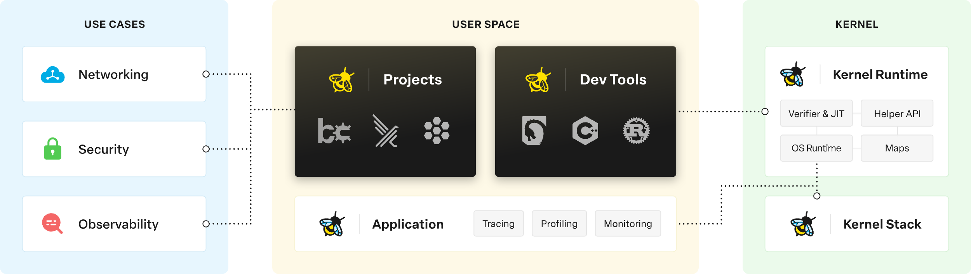
eBPF初探
新方法
使用eBPF编写新的拥塞控制算法，避免重新编译操作系统内核
通过eBPF提供的较为稳定的内核接口，实现一次编写，多处运行（CO-RE，Compile Once – Run Everywhere），避免版本维护问题

Slide 6
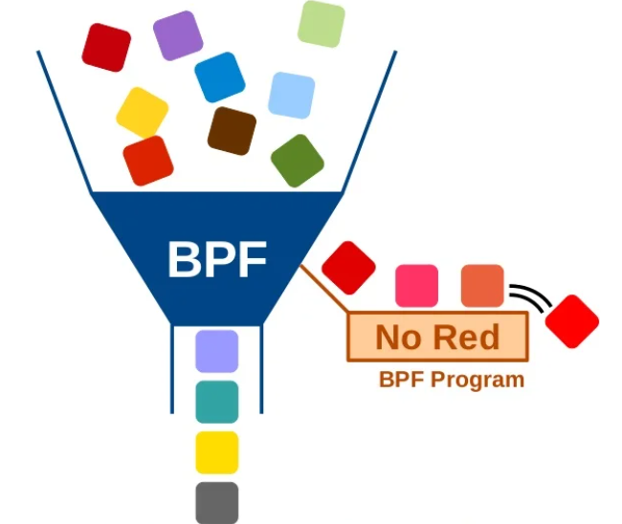
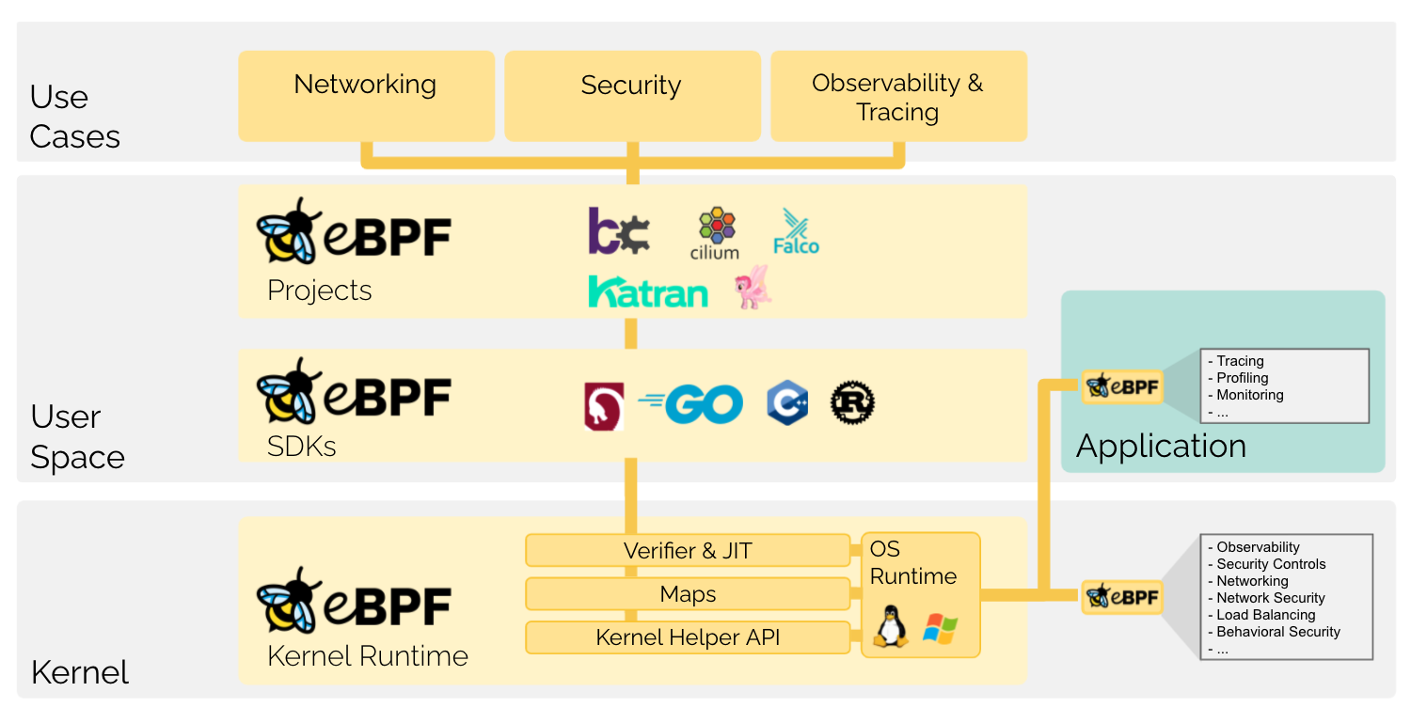
eBPF初探
什么是eBPF?
前身：BPF
Berkeley Packet Filter
1992年诞生
最初为BSD系统开发，用于包过滤
eBPF
extended BPF
2014年正式并入Linux内核主线
将BPF改写为一个通用的虚拟机

Slide 7
eBPF初探
如何理解通用虚拟机？
eBPF提供了一种在各种内核事件和应用程序事件发生时运行一小段程序的机制。
JavaScript
可以在网页中实现复杂功能，即网页不再是静态内容
内容及时更新、地图交互等
事件驱动：鼠标点击等
安全性：沙盒JavaScript程序
性能：JIT
eBPF
可以在内核中实现功能，即内核不再是很难触摸到的
实时应用、内核信息提取等
事件驱动：uprobe、kprobe等
安全性：BPF VM、Verifier
性能：JIT

Slide 8



eBPF初探
eBPF的优势
性能
安全
灵活
eBPF 通过 JIT 编译并直接在内核中运行，极大地改进了处理速度。
eBPF 程序经验证不会使内核崩溃，并且只能由超级用户修改。
无需重新启动或给内核打补丁，即可修改内核或向内核添加功能和用例。

Slide 9
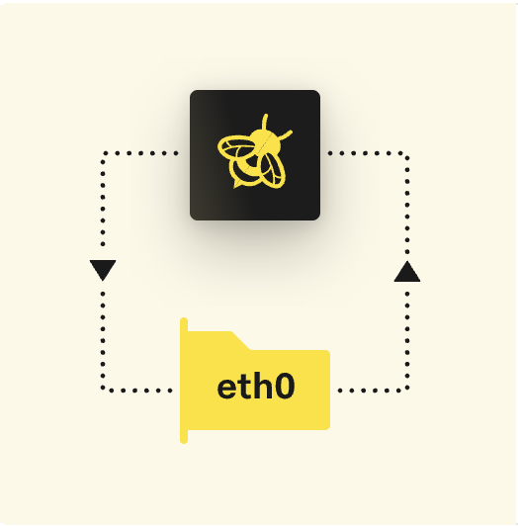
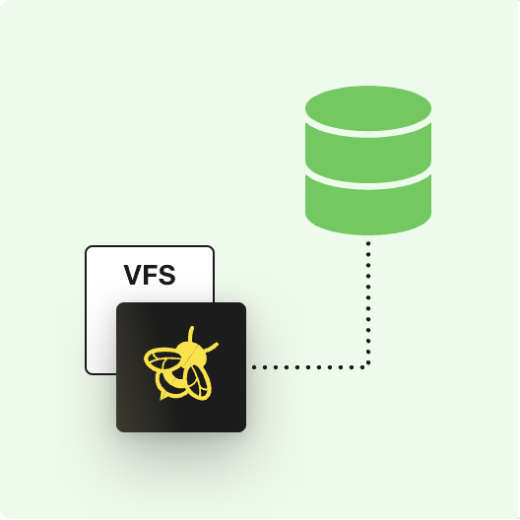
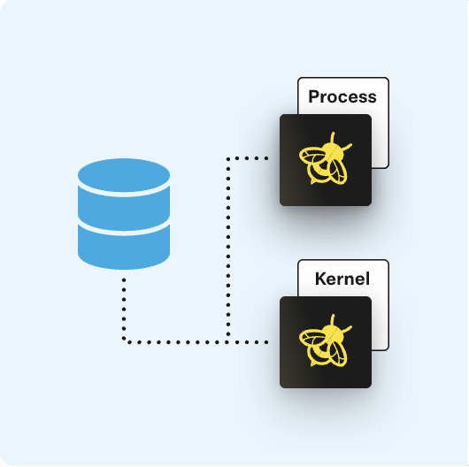
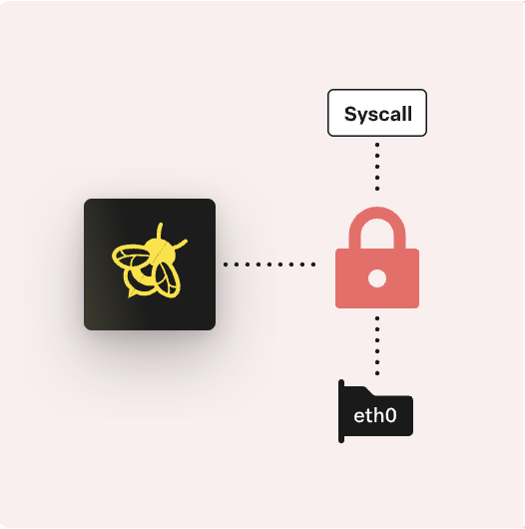
eBPF初探
eBPF的可能性
Networking
Observability
提升数据包处理性能，丢弃恶意或非预期的流量
收集和分析系统数据，查看系统当前的状态
Tracing
& Profiling
Security
提供强大内省能力，解决系统性能问题
程序经验证，不会使得内核崩溃

Slide 10






eBPF初探
eBPF受各大公司青睐
使用eBPF进行安全审计、数据包处理和性能监控
大规模使用eBPF来洞察网络性能
使用eBPF监控网络使用情况、电源和内存分析
通过Cilium在私有云中实现网络和负载均衡
使用eBPF进行内核安全监控
使用eBPF实现网络安全、性能监控和网络可观察性

Slide 11


eBPF初探
eBPF应用
BCC
Toolkit and library for efficient BPF-based kernel tracing
BCC是一个工具包，用于创建基于eBPF的高效内核跟踪和操作程序，其中包括一些有用的命令行工具和示例。BCC 简化了用C编写用于内核检测的eBPF程序，包括LLVM的包装器，以及Python和Lua的前端。
bpftrace
High-level tracing language for Linux eBPF
bpftrace是Linux eBPF的高级跟踪语言。它的语言受到awk和C以及DTrace和SystemTap等以前的跟踪程序的启发。bpftrace使用LLVM 作为后端将脚本编译为eBPF字节码，并使用BCC作为与Linux eBPF子系统以及现有Linux跟踪功能和附加点进行交互的库。

Slide 12


eBPF初探
eBPF应用
Cilium
eBPF-based Networking, Security, and Observability
Cilium是一个开源项目，提供由eBPF驱动的网络、安全性和可观察性。它经过专门设计，旨在将eBPF的优势带入Kubernetes世界，并满足容器工作负载的新可扩展性、安全性和可见性要求。
Falco
Cloud Native Runtime Security
Falco是一种行为活动监视器，旨在检测应用程序中的异常活动。 Falco在eBPF的帮助下审核Linux内核层的系统。它使用其他输入流（例如容器运行时度量标准和Kubernetes度量标准）丰富了收集的数据，并允许连续监视和检测容器，应用程序，主机和网络活动。

Slide 13
eBPF初探
小结
eBPF可以在操作系统内核等特权上下文中运行沙盒程序
eBPF可以用来扩展拥塞控制算法，相比传统方法更为灵活高效
eBPF具有高性能、安全可靠、灵活性强三大优势
eBPF在网络优化、可观测性、系统性能监测以及安全等领域发挥作用
eBPF倍受各大公司青睐，是一项革命性的技术

Slide 14
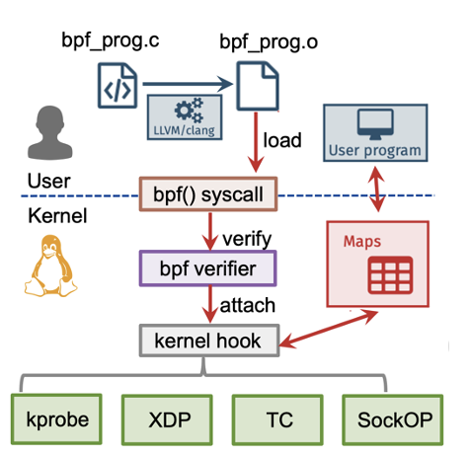
eBPF概述
eBPF程序运行整体流程
编译 : 将BPF C编译为BPF字节码
加载 : 使用BPF系统调用加载字节码
验证 : BPF验证器验证字节码
挂载 : 将字节码attach到内核中特定的hook上
数据共享 : 利用BPF MAP实现eBPF函数之间/内核态和用户态的数据共享
1
2
3
5
4
Notes:
即对右边这张图进行一个，过程性的说明, 之后的ppt内容就是对这个过程里出现的元素一一进行阐述 (要不要加上 helper function的元素? )

Slide 15
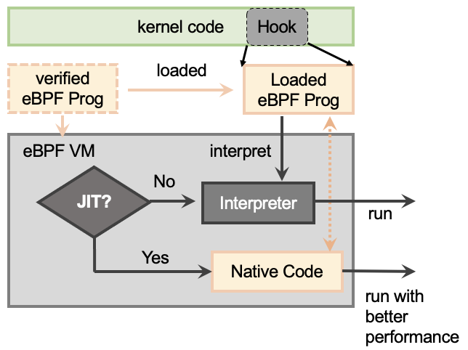
eBPF概述
eBPF执行环境 : eBPF虚拟机
eBPF虚拟机: 当内核代码里eBPF hook被触发时，采用解释器解释并执行eBPF字节码 或者 直接执行被其JIT后的原生机器码
eBPF程序是一系列eBPF字节码(eBPF指令）的集合
字节码:已经经过编译，但与特定机器代码无关，需要解释器转译后才能成为机器代码的中间代码
JIT: eBPF程序被加载到内核中时，如果支持JIT可以直接将其映射为对应平台的机器码提升执行效率
类比: eBPF虚拟机和eBPF字节码可以类比为Java虚拟机和Java字节码
Notes:
通过和JVM类比，说明eBPF运行环境本质上是一个在内核中的虚拟机

Slide 16
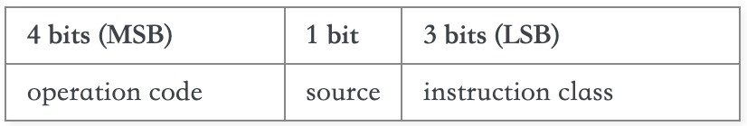
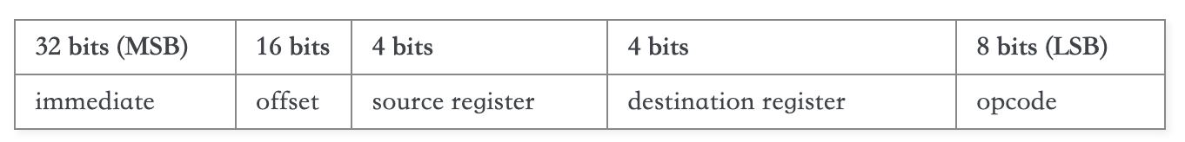
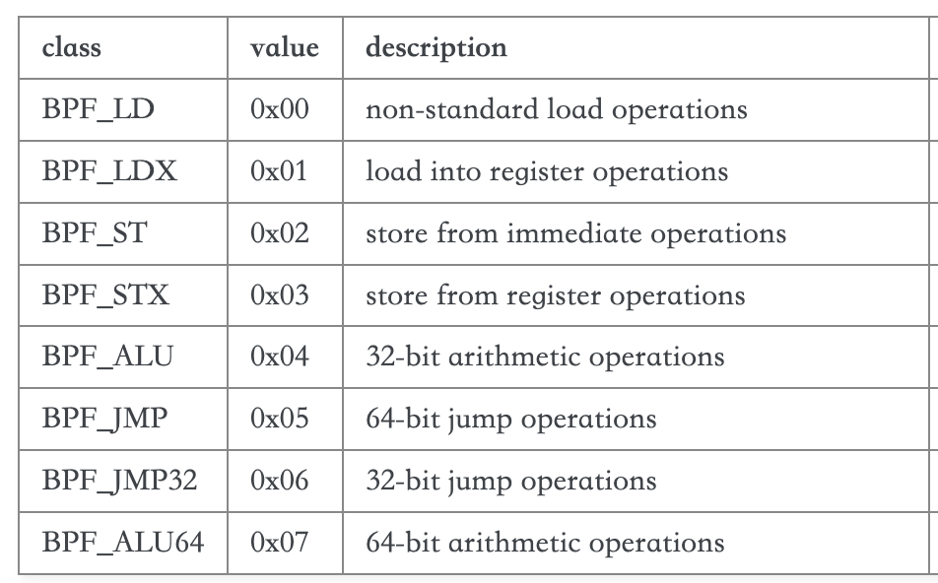
eBPF概述
eBPF指令集
eBPF指令格式
8bytes指令，指令码op代表不同的指令，指令码同时编码了指令类
eBPF指令类列表
在每一个指令类下还有若干条指令
Notes:
这一页通过和JVM进行类比，说明eBPF程序编译后的产物 eBPF字节码的的本质是eBPF指令的集合，eBPF虚拟机通过 JIT的方式运行这些指令

Slide 17
eBPF概述
eBPF验证器
为什么需要验证器?
eBPF程序由用户实现，用户意图不可控
eBPF程序最终运行在内核，内核安全至关重要
验证器确保用户实现的eBPF程序在内核安全地执行
如何实现验证器?
验证器对eBPF字节码(eBPF指令)逐条检查，对加载的eBPF程序(指令的集合）进行验证
确保 : 程序大小、程序能够退出、没有unbounded-loop、对内存访问合法、对不同eBPF程序类型的安全性检查等
Notes:
说明eBPF验证器 对eBPF字节码，即指令集进行验证、对eBPF技术的重要作用，常见验证思路等。

Slide 18
eBPF概述
eBPF验证器示例
代码示例(错误类型为循环）
报错截图： 标注出报错信息，以及基于指令
Notes:
eBPF验证器失败的报错例子

Slide 19
eBPF概述
eBPF PROG
在最新的内核中，总共有 31 种程序类型
加载并验证后的eBPF程序 (eBPF PROG) 需要在内核中的某一处位置 (Hook) 执行
eBPF PROG需要指定程序类型(PROG TYPE)
eBPF PROG TYPE标志着这段eBPF PROG的主要功能(main purpose)
eBPF PROG TYPE也代表eBPF PROG最终需要被加载到内核中的位置(Hook)
verified eBPF prog(instructions)
attach & run
kernel hook
Kprobe
XDP
TC
StructOP
…
Notes:
说明eBPF 程序类型本质上表示要把eBPF字节码加在到内核的哪个位置执行，不同的程序类型代表着不同的运行位置

Slide 20
eBPF概述
eBPF PROG
KPROBE
eBPF kprobe程序类型允许使用eBPF程序作为kprobe(内核动态跟踪技术)的处理程序，当被检测内核函数触发时，执行BPF程序，程序类型被定义为BPF_PROG_TYPE_KPROBE
TRACEPOINT
Tracing
eBPF tracepoint程序类型允许使用eBPF程序作为tracepoint的处理程序,tracepoint功能和kprobe类似，tracepoint需要在内核中预先定义提供更好的性能和稳定性，但灵活性不如kprobe
TC(SCHED_CLS/SCHED_ACT)
eBPF TC程序允许将eBPF程序作为TC(Traffic Control)模块的处理程序，并定义了一系列数据包处理/分类/控制操作
XDP
Packet
Processing
eBPF XDP程序定义了一系列对数据包控制/处理的操作，当网络数据包到达内核时，在早期被执行(驱动之后，协议栈之前)
Notes:
列出具体的 PROG有哪些，以及简单说明功能
kprobe tracepoint
shced_cls
sched_act
xdp
struct_op

Slide 21
eBPF概述
eBPF MAP
一些和eBPF MAP相关的问题
eBPF程序运行时如何高效地保存/存储一些中间数据？
eBPF程序如何和用户态程序交换数据？
eBPF程序之间如何交换数据？
eBPF MAP的具体功能
eBPF MAP以key/value的形式保存在内核态内存中，不同的eBPF MAP类型key/value的含义不同，目前内核的eBPF MAP类型有30种
eBPF MAP作为一种通用的数据结构实现数据的高效读取/存储
实现eBPF程序之间，eBPF程序(内核态)和应用态程序的数据交互
为了实现特定的功能，作为特殊的数据结构保存内核相关信息，实现eBPF程序和内核其他模块之间的交互
其他功能的map
Notes:
对 MAP进行进一步说明 : 实现eBPF程序之间, eBPF程序(内核)和应用态程序的数据交互

Slide 22
eBPF概述
eBPF MAP
Hash Table
哈希表是eBPF支持的一种通用数据结构，由类型BPF_MAP_TYPE_HASH定义，其实现和用法与其他编程语言支持的哈希表类似，支持存储任意大小的key和value(bytes)
通用数据结构/通信
Array
静态数组是eBPF支持的一种通用数据结构，由类型BPF_MAP_TYPE_ARRAY定义，实现和用法类似普通的静态数组，支持存储任意大小的value，value由index标识(key固定为int类型)
Perf event array
该map将 perf_events 数据存储在一个环形缓冲区中，用以在eBPF 程序和用户态程序之间进行实时通信，由类型BPA_MAP_TYPE_PERF_EVENT_ARRAY定义
用户态/内核态通信
stack trace
该map保存正在运行进程的调用栈跟踪 (stack traces)，可以被用户态程序读取以获取某一时刻进程调用栈信息，该map被各种基于eBPF的观测工具广泛使用
存储内核信息
Notes:
列举一些现有的MAP种类及其功能
Hash
Array
Queue
Stack
perf_event_array
stack_trace

Slide 23
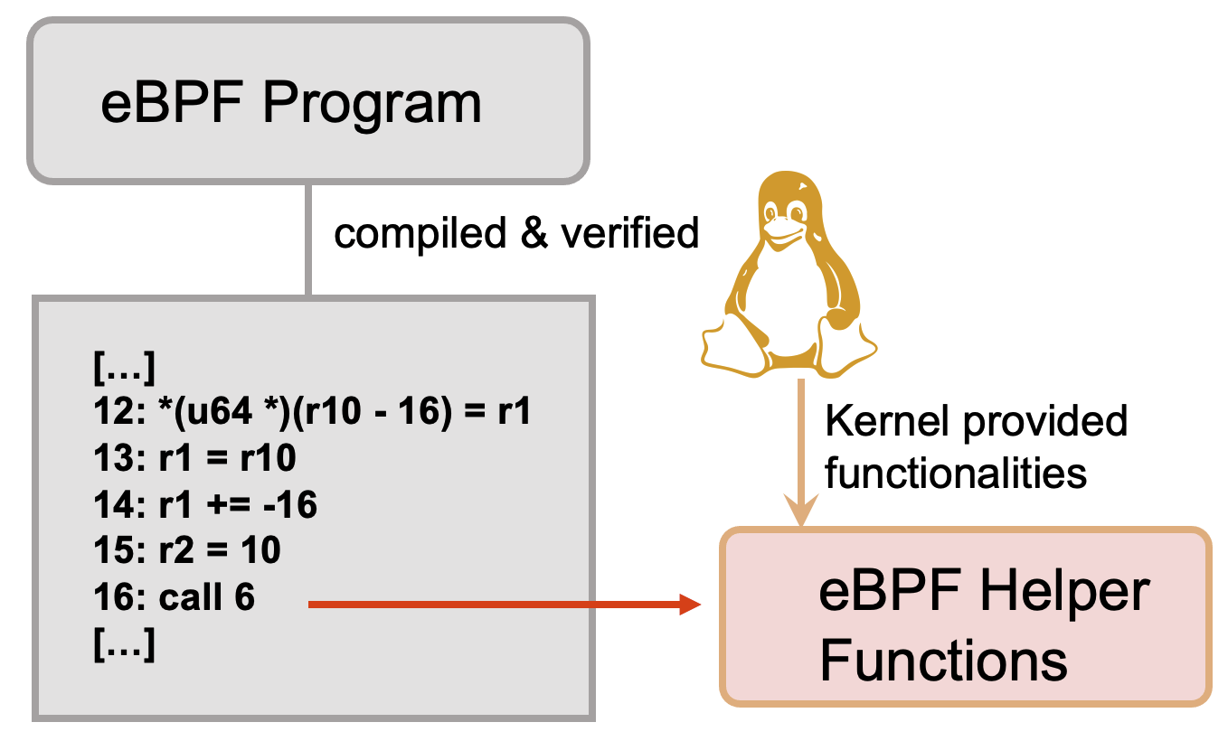
eBPF概述
eBPF帮助函数
一些和eBPF帮助函数相关的问题
对于eBPF来说，RISC风格指令集是否足以完成所有功能？
eBPF程序如何实现超出其复杂度限制的功能？
eBPF程序如何获取内核信息/控制内核行为？
eBPF程序如何存储/读取eBPF MAP？
eBPF帮助函数具体功能
帮助函数是由内核提供的、供eBPF程序调用以扩展eBPF程序功能的函数，目前内核提供了上百种帮助函数
帮助函数本质上可以看成内核功能的封装，既提供了便利性也保证了安全性
不同类型的eBPF程序被允许调用的帮助函数集合不同
eBPF程序调用帮助函数以获取内核信息/控制内核行为
eBPF程序调用帮助函数以扩展自身(eBPF尾调用)
eBPF程序调用帮助函数以存储/读取eBPF MAP
….
23
Notes:
说明什么是eBPF帮助函数，eBPF程序通过帮助函数来调用内核的某些功能、和MAP进行交互等等
eBPF RISC风格指令集就足以完成
eBPF程序如何获取一些内核信息
eBPF程序如何控制内核行为
eBPF程序如何存储/读取eBPF MAP?

Slide 24
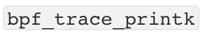
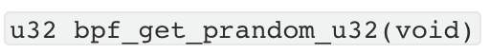
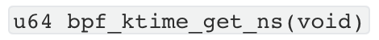
eBPF概述
eBPF帮助函数示例
eBPF MAP增删改查
按照key查找指定值
更新/创建
删除某一个key的元素
debug相关
用法类似printf，printk，打印自定义消息方便调试
通用功能
生成 无符号32-bit的随机整数
获取从系统Boot至今的时间戳(纳秒)
控制内核行为
在XDP/TC程序中进行数据包重定向
Notes:
给出一些具体的eBPF帮助函数的例子
操作Map的
debug
通用的util
packet操作

Slide 25


eBPF概述
eBPF系统调用
和操作系统课程中系统调用的概念一样，负责用户态程序和内核态eBPF子系统的交互,目前总共有37种eBPF系统调用
加载eBPF程序到内核中
创建eBPF MAP
用户态读写内核态eBPF MAP
Notes:
简单说明eBPF系统调用的功能：用户态和内核态进行交互。 加载eBPF程序，读写MAP等

Slide 26


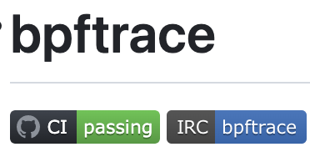
eBPF概述
eBPF开发工具
为什么需要eBPF开发库/工具
一个完整的eBPF应用除了需要写内核态eBPF程序还需要写用户态(加载)程序
用户态(加载)程序底层基于系统调用，系统调用属于底层接口，降低开发效率
内核态eBPF程序使用eBPF汇编/C开发，编译和开发比较复杂、繁琐
eBPF开发库/工具的功能
在eBPF系统调用之上进行封装，提供了方便使用的eBPF用户态(加载)程序接口
简化eBPF内核态程序编译开发流程，提供了一系列开箱即用的开发工具(宏，inline函数等)
提供C之外开发eBPF程序/应用的语言支持，提升开发效率，降低入门门槛
Notes:
说明为什么需要额外的开发工具
1. 系统调用属于底层接口，输入参数比较原始，、
2. 说明这些eBPF工具的本之上封装了一套方便使用的用户接口质 ： 在eBPF系统调用

Slide 27
eBPF概述
使用libbpf开发eBPF程序
介绍 libbpf,

Slide 28
eBPF概述
eBPF hello world (libbpf)
简单的eBPF程序，内核态程序, 把

Slide 29
eBPF概述
eBPF hello world (libbpf)
简单的eBPF程序，用户态程序 (编译加载的流程)

Slide 30
eBPF概述
使用bpftool
说明是在libbpf之上进行进一步封装，是一个加载，查看eBPF程序的工具

Slide 31
eBPF概述
使用bpftool
编译bpftool
展示如何用bpftool加载上面的eBPF内核态程序（省略了用户态代码），以及一些其它的use case 比如查看BPF MAPc

Slide 32
eBPF概述
使用bcc
说明bcc的本质 ，(BPF Compile Collection), 是一个编译和加载的套件，在libbpf之上进一步封装, 使用python进行开发

Slide 33
eBPF概述
BCC hello world
安装bcc + 内核态程序实例

Slide 34
eBPF概述
BCC hello world
用户态例 + 运行结果 （用户态例子 + 内核态例子 就是一个python文件）

Slide 35
eBPF概述
使用BPF trace
介绍什么是BPF trace, BPF trace和前面几种工具的区别

Slide 36
eBPF概述
本节小结
对上面提到的内容进行简单总结，前后呼应, 并且引出下一节的内容（use case)

Slide 37





eBPF Tracing
日常：解锁屏幕
normal way
密码解锁
funny way!
+
How?
蓝牙事件触发
https://www.bilibili.com/video/BV1Qr4y1g7rc/?vd_source=b67c3d4d61707206a57a0001fa0467bd
Notes:
https://devopsspiral.com/articles/linux/ebpf-unlock/
https://www.bilibili.com/video/BV1Qr4y1g7rc/?vd_source=b67c3d4d61707206a57a0001fa0467bd
箭头加备注

Slide 38

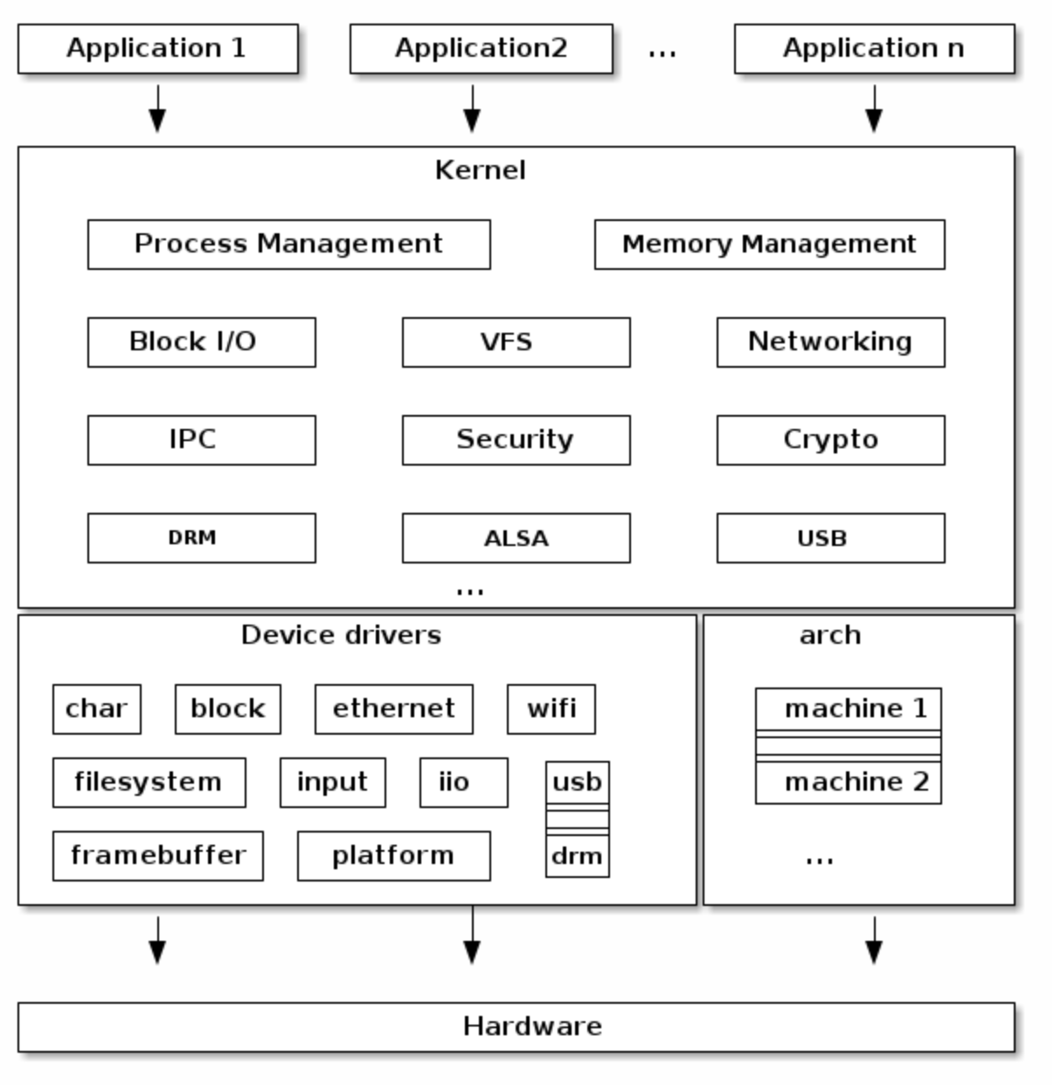
eBPF Tracing
为什么需要Tracing？
Linux内核模块众多，实现机制复杂
可能会遇到：
逻辑问题：输出结果与预期不一致
需要定位问题，进行代码调试
性能问题：系统响应速度变慢
需要定位问题，进行性能优化
传统方法：调试器、printk (kernel log)…
代价高昂、不易使用
Notes:
https://linux-kernel-labs.github.io/refs/heads/master/lectures/intro.html

Slide 39
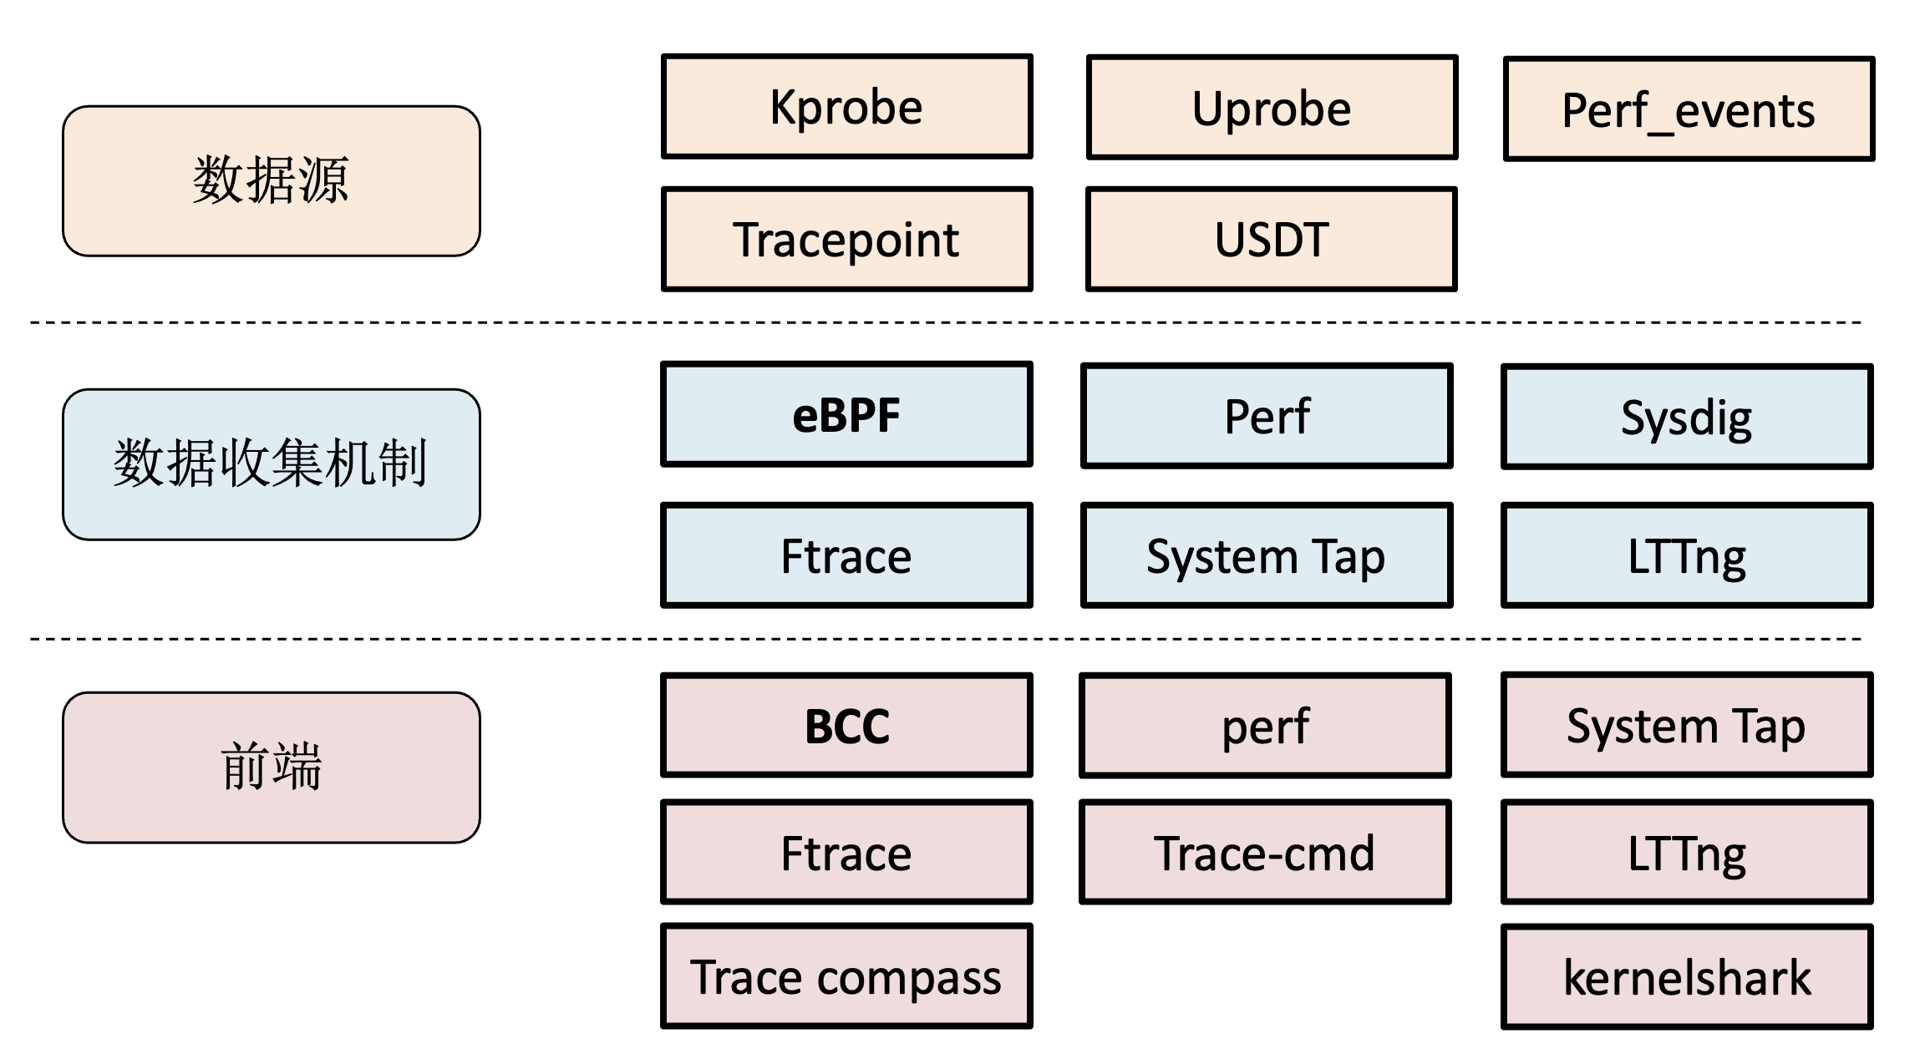
eBPF Tracing
Tracing组成
Notes:
https://jvns.ca/blog/2017/07/05/linux-tracing-systems/#data-sources
简要说明现有tracing组成，本节课重点讲解eBPF相关，也是目前最新的Tracing技术
data sources (where the tracing data comes from)
mechanisms for collecting data for those sources
tracing frontends(the tool you actually interact with to collect/analyse data)

Slide 40
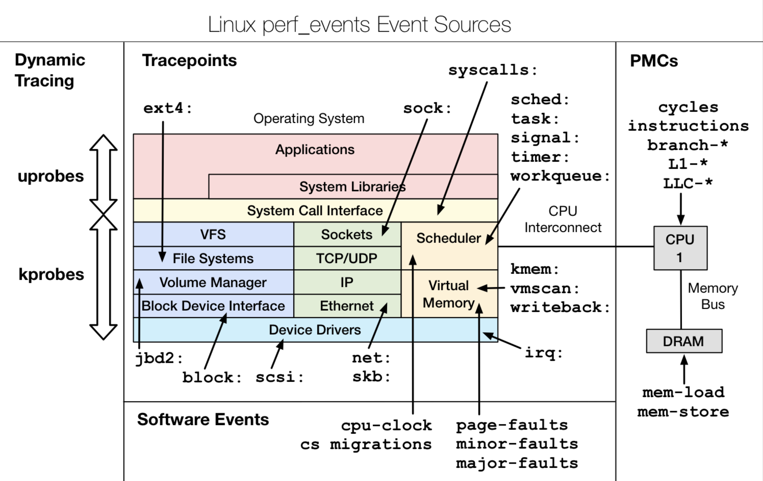
eBPF Tracing
数据源概览：
动态追踪:
Kprobe
Uprobe
静态追踪:
Tracepoint
USDT
Notes:
阐述两种数据源
分别对应 内核态 和 用户态的

Slide 41
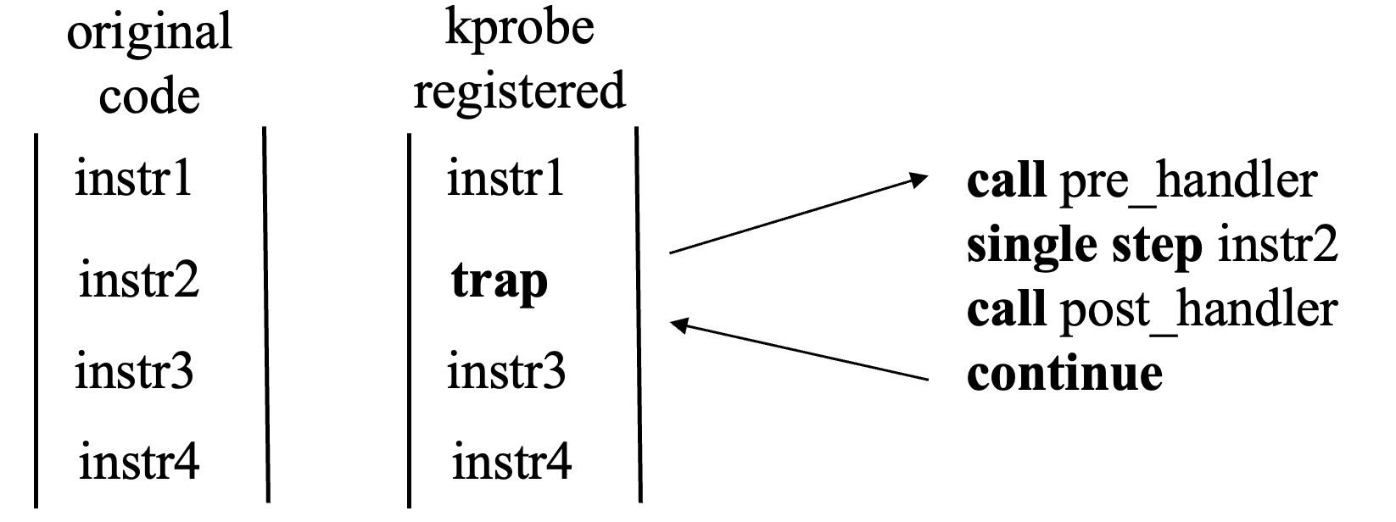
eBPF Tracing
动态追踪：
内核在运行时动态修改汇编程序以启用跟踪。
跟踪点：
内核态：Kprobe
用户态：Uprobe
Kprobe原理：
把目标指令替换，替换的指令可以使程序跑到一个特定的handler里，去执行probe的函数。类似于异常处理机制。

Slide 42
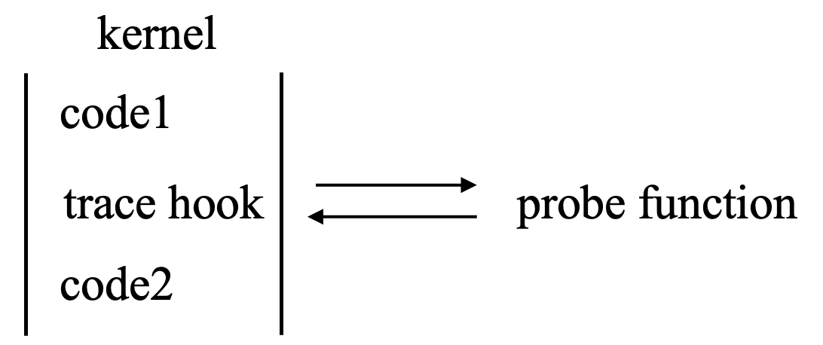
eBPF Tracing
静态追踪：
事先在程序中定义好，并编译到程序或者内核中。
跟踪点：
内核态：Tracepoint
用户态：USTD (Userland Statically Defined Tracing)
Tracepoint原理：
在内核代码中需要被trace的地方显式地加上hook点，然后再把自己的probe函数注册上去，那么在代码执行的时候，就可以执行probe函数。

Slide 43
eBPF Tracing
Kprobe与Tracepoint对比：
Kprobe：
优点：
灵活，能追踪几乎所有内核代码
缺点：
存在接口稳定性问题，内核版本更迭会导致被插桩函数重新命名
PROG类型:
BPF_PROG_TYPE_KPROBE
Tracepoint：
优点：
开销较小，接口相对稳定
缺点：
跟踪点会增加开发者的维护成本，通常数量有限
增加跟踪点需要重新编译内核
PROG类型:
BPF_PROG_TYPE_TRACEPOINT

Slide 44
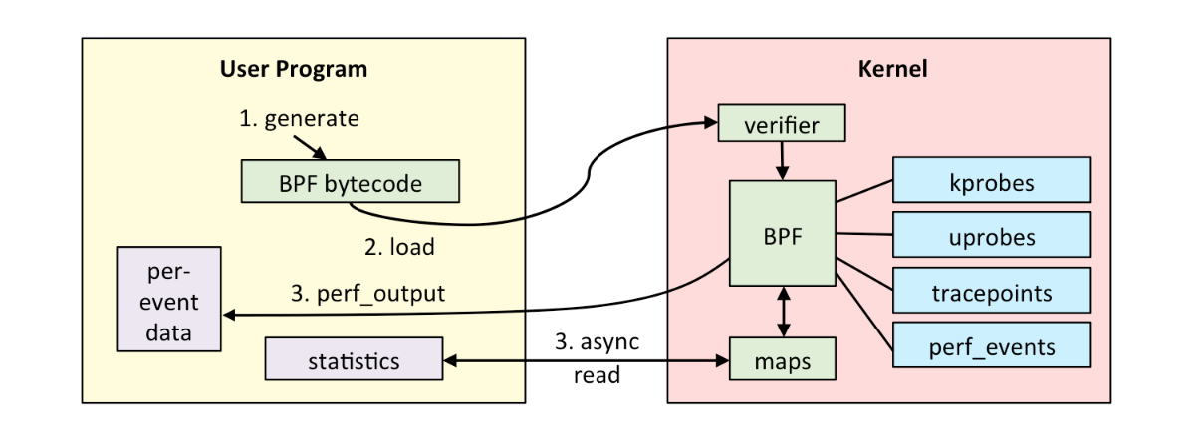
eBPF Tracing
ebpf的数据收集机制
→
编写eBPF程序 → 编译 → 加载 → 验证器验证 → 数据源事件触发获取数据 → 内核态写入数据 (map/perf buffer) → 用户态获取数据
Notes:
其中，perf buffer是 per-CPU 环形缓冲区（circular buffers），能实现高效的 “内核-用户空间”数据交互

Slide 45
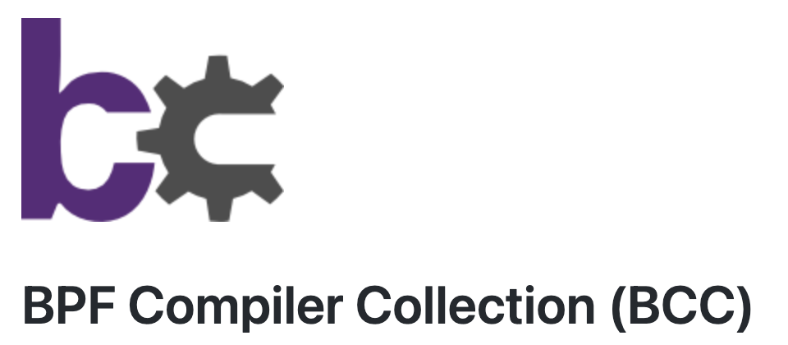
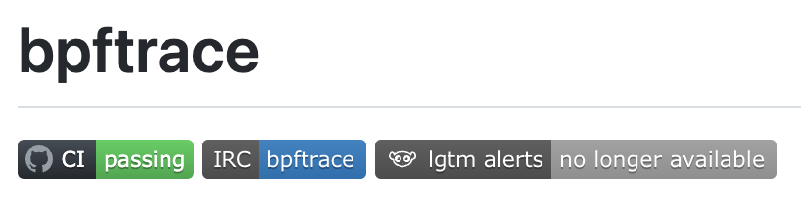
eBPF Tracing
前端：
BCC:
python + C
适合开发复杂脚本
https://github.com/iovisor/bcc
bpftrace:
特殊的编程语言
适合编写单行程序
https://github.com/iovisor/bpftrace

Slide 46
eBPF Tracing
如何编程实现？
面临问题：
如何建立探针？（kprobe、uprobe…）
如何在内核态获取数据？
如何在用户态打印数据？
如何选择 BCC 或 bpftrace？
…

Slide 47
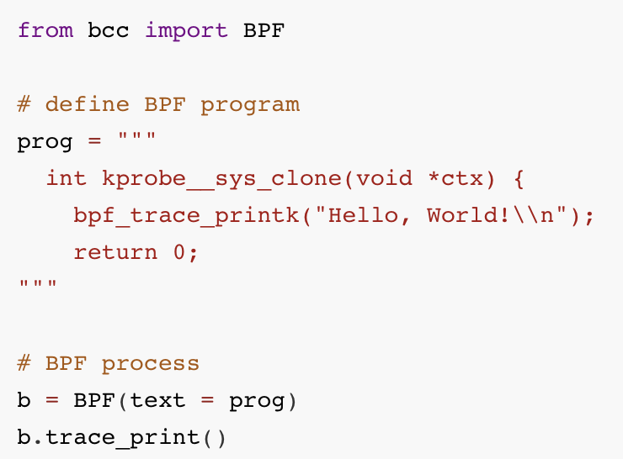
eBPF Tracing
BCC编程:
e.g. 利用kprobe进行Tracing
text=: 定义BPF程序，以C编写
kprobe: 如果C函数以kprobe__开头，则其余部分被视为要监测的内核函数名，此处指sys_clone
bpf_trace_printk: helper function, 打印到通用 trace_pipe (/sys/kernel/debug/tracing/trace_pipe)
trace_print(): 读取trace_pipe，打印输出
跟踪点方式一
Notes:
（加上 每部分与前面模块的对应？）

Slide 48
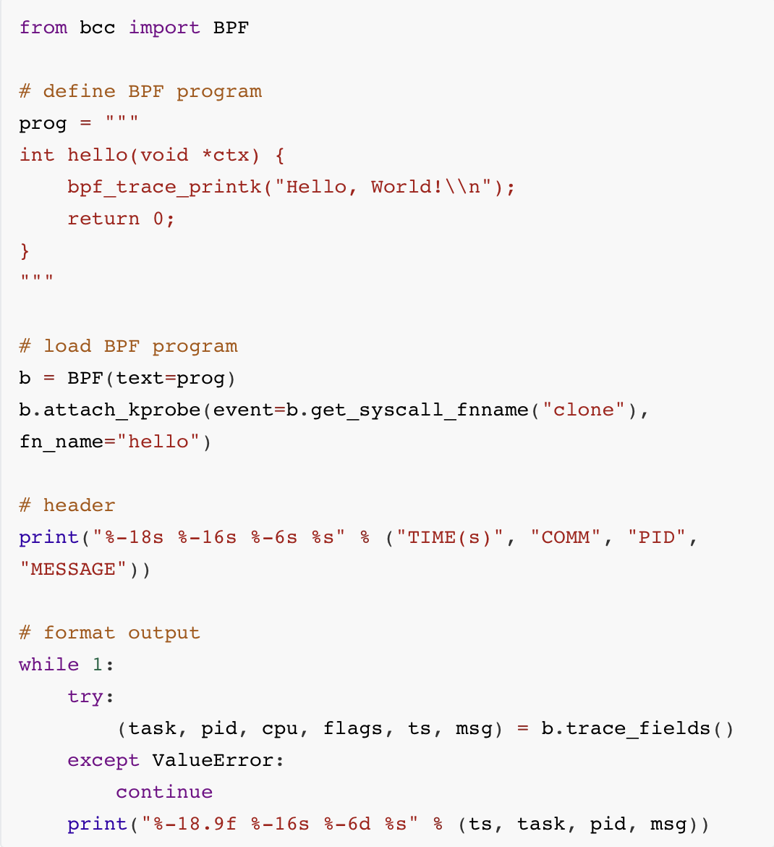
eBPF Tracing
hello(): 不使用kprobe__的形式
b.attach_kprobe():为sys_clone函数创建一个kprobe，执行定义的hello函数，可多次调用attach_kprobe()
b.trace_fields(): 从trace_pipe返回一组固定字段，其中msg对应bpf_trace_printk的内容
跟踪点方式二

Slide 49
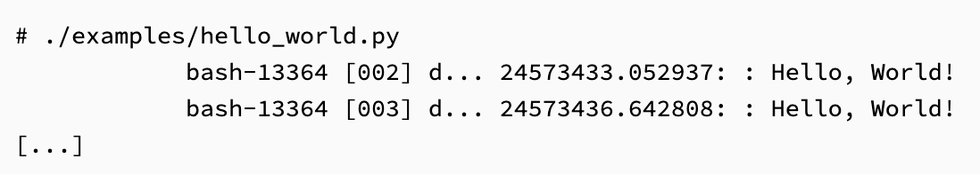
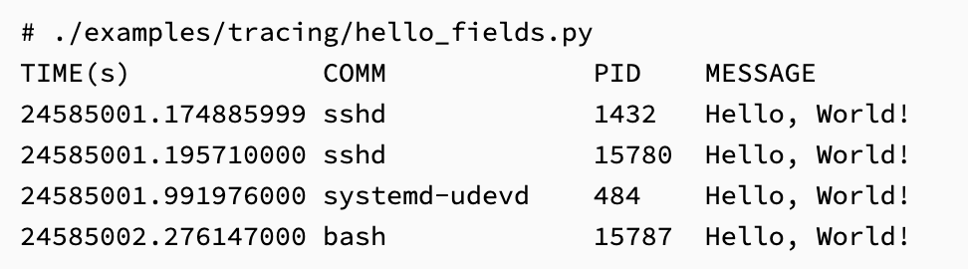
eBPF Tracing
结果展示:
kprobe__方式，trace_print()打印：
attach.kprobe()方式，利用trace_field()打印：
缺陷：
都利用trace_printk打印的信息，输出受限
trace_pipe全局共享，容易产生并发冲突

Slide 50
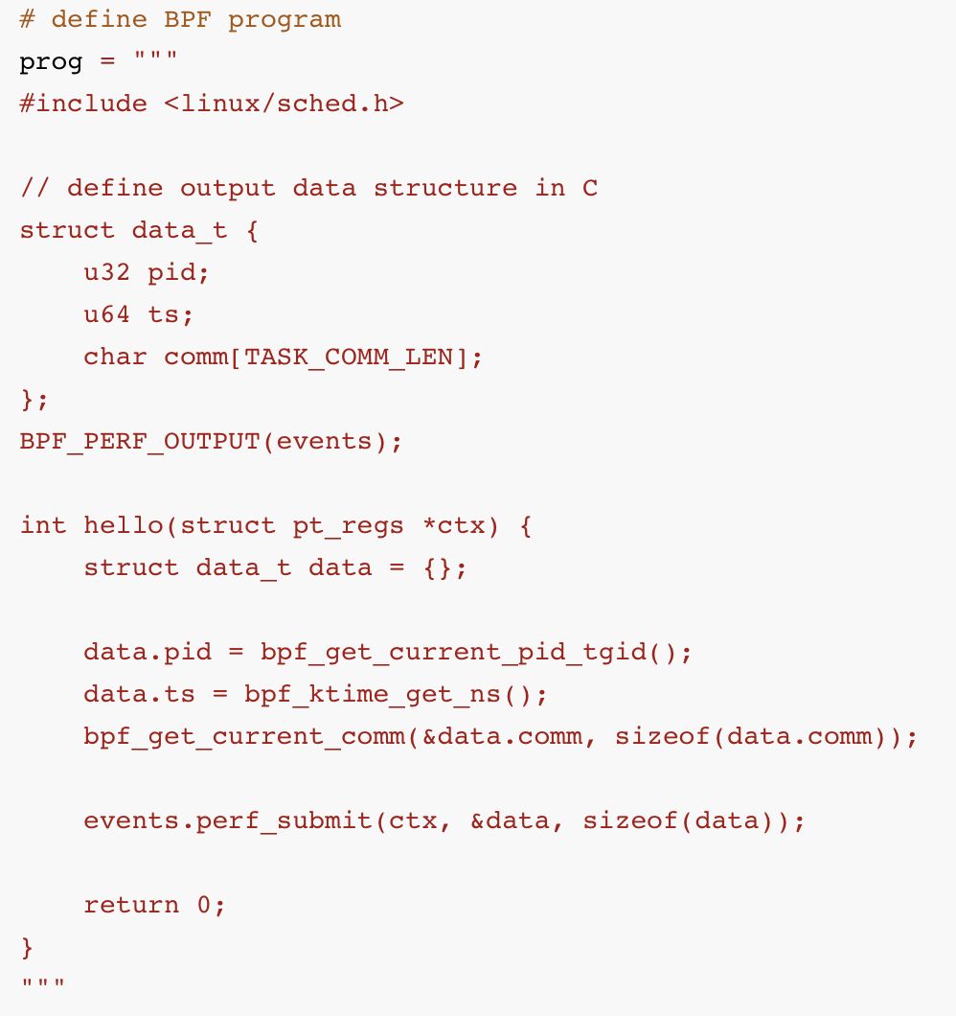
eBPF Tracing
BPF_PERF_OUTPUT方式：
struct data_t: 自定义数据结构，将其从内核态传到用户态
BPF_PERF_OUTPUT(events): 命名输出通道（更通用的获取数据方式）
bpf_: 利用helper function 获取线程id、时间戳和进程名称
events.perf_submit(): 提交数据，供用户空间通过perf环形缓冲区读取
内核态提交数据
Notes:
简要介绍
加上map

Slide 51
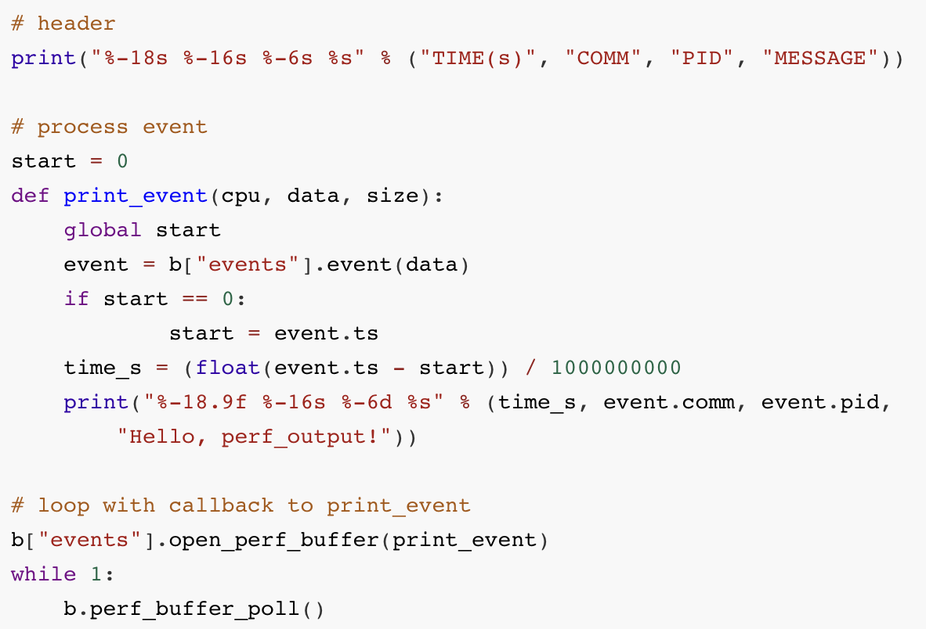
eBPF Tracing
输出处理：
b[”events”].event(data): 获取event作为python对象，events对应之前命名的通道
b[”events”].open_perf_buffer(print_event): 获取到的数据交由函数print_event()处理
b.perf_buffer_poll: 持续轮询数据
用户态取到内核态提交的数据
Notes:
简要介绍

Slide 52
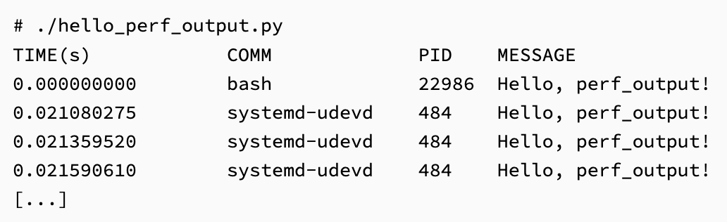
eBPF Tracing
结果展示:
BPF_PERF_OUTPUT打印：
更多的bcc编程等你解锁：
https://github.com/iovisor/bcc/blob/master/docs/tutorial_bcc_python_developer.md

Slide 53
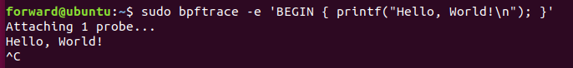
eBPF Tracing
bpftrace编程：
基础示例：
句法：
probe[,probe,...] /filter/ { action }
probe: 指定要监测的事件
filter: 可选，可以根据布尔表达式过滤事件
action: 小程序
示例中：
-e: excute, 表示执行之后的小程序
BEGIN: 特殊的probe，程序开始时触发，可以用来打印标题等

Slide 54
eBPF Tracing
进阶示例：
利用krobe追踪 打开文件 这一事件
用户态：open() ——> 内核态：do_sys_open()
函数原型：
long do_sys_open(int dfd, const char __user *filename, int flags, int mode)
目标：
动态追踪内核函数do_sys_open()
获取所打开文件的文件名称，即filename
追踪指定文件

Slide 55
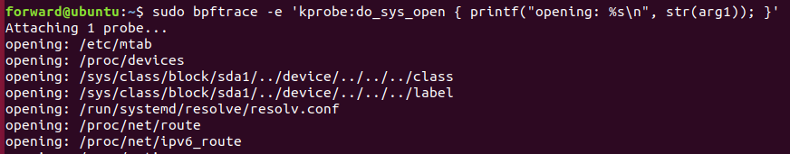
eBPF Tracing
获取文件名：
bpftrace -e 'kprobe:do_sys_open { printf("opening: %s\n", str(arg1)); }'
指定probe
指定追踪函数
获取第二个参数
运行结果：
系统内do_sys_open()进程过多，若想针对目标文件，需要加上filter

Slide 56
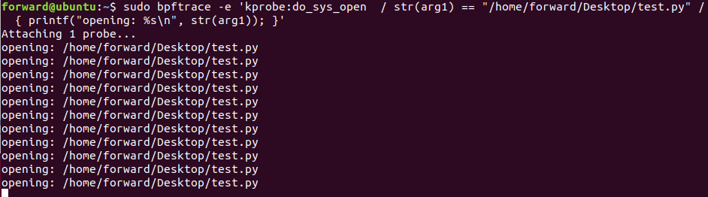
eBPF Tracing
指定目标文件名：
bpftrace -e 'kprobe:do_sys_open /*filter*/ { printf("opening: %s\n", str(arg1)); }'
用布尔表达式描述过滤条件
e.g. 追踪桌面上test.py文件被打开的情况
运行结果：
Notes:
一次打开操作，出发了do_sys_open()的多次调用 (11次)

Slide 57
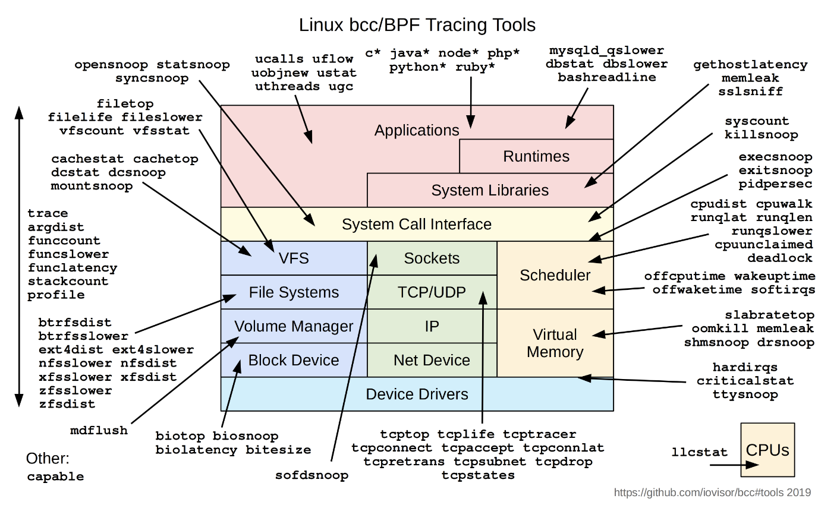
eBPF Tracing
现有工具：
BCC、bpftrace已经提供了许多工具
无需自己编程，学会利用现有工具
Notes:
例如与网络相关的 TCP/UDP，tcplife 监测tcp流时间 等等

Slide 58
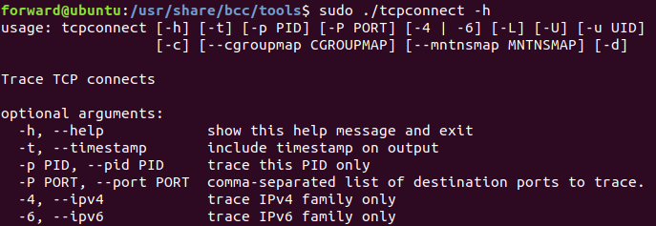
eBPF Tracing
BCC工具示例：
默认工具安装位置：/usr/share/bcc/tools
e.g. tcpconnect, 追踪TCP流信息
类似于其他通用工具，利用-h选项，获取工具用法及相关介绍：

Slide 59
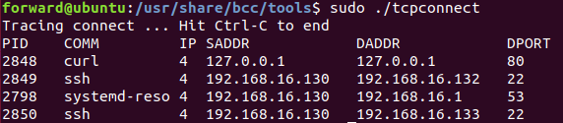
eBPF Tracing
工具使用示例：
追踪当前系统内发生的TCP连接情况：
当前有4条TCP连接，分别对应三个进程，curl、ssh、systemd-reso
输出内容中，分别显示了各个进程的PID、IP版本、源地址、目的地址、目的端口

Slide 60
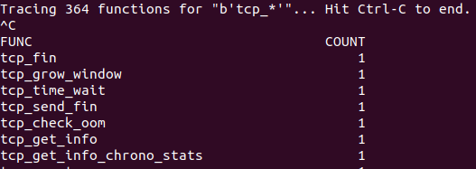
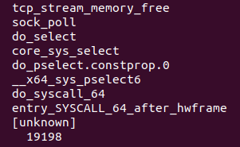
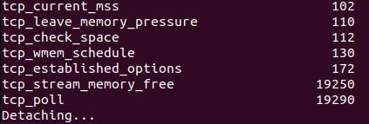
eBPF Tracing
利用工具分析问题示例：
sudo ./funccount ”tcp_*”
打印函数调用次数
sudo ./stackcount tcp_stream_memory_free
找到感兴趣的函数，打印函数调用栈，
进一步分析问题

Slide 61
eBPF Tracing
蓝牙监测实现逻辑：
定位与蓝牙连接、断开相关的内核函数
追踪函数，获取参数
得到蓝牙设备地址、蓝牙信号强度
根据信号强度判断设备距离电脑距离
脚本控制电脑锁屏与解锁
利用kprobe
Tracing
指定函数
内核态数据送往用户态
do it yourself！
https://devopsspiral.com/articles/linux/ebpf-unlock/

Slide 62
eBPF Tracing
总结:
了解Linux Tracing System
了解Tracing组成
了解Tracing原理
使用BCC、bpftrace进行简单的Tracing编程
使用现有工具进行Tracing
课后拓展：
https://www.brendangregg.com/ebpf.html
https://github.com/iovisor/bcc
https://github.com/iovisor/bpftrace

Slide 63
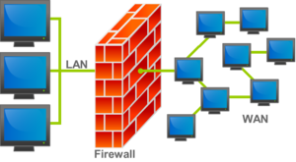
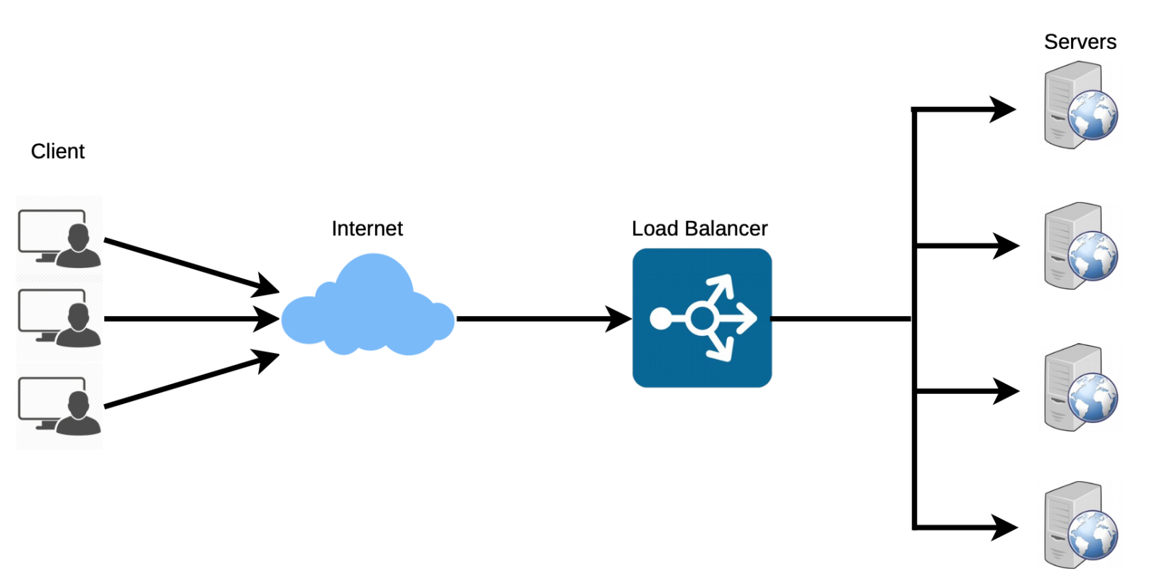
eBPF与网络包处理
典型的网络包处理实例
阻止特定网络流量包传入
丢弃该类网络包
防火墙
将特定网络流量分配至不同节点
修改包目的IP地址并转发出去
负载均衡器

Slide 64
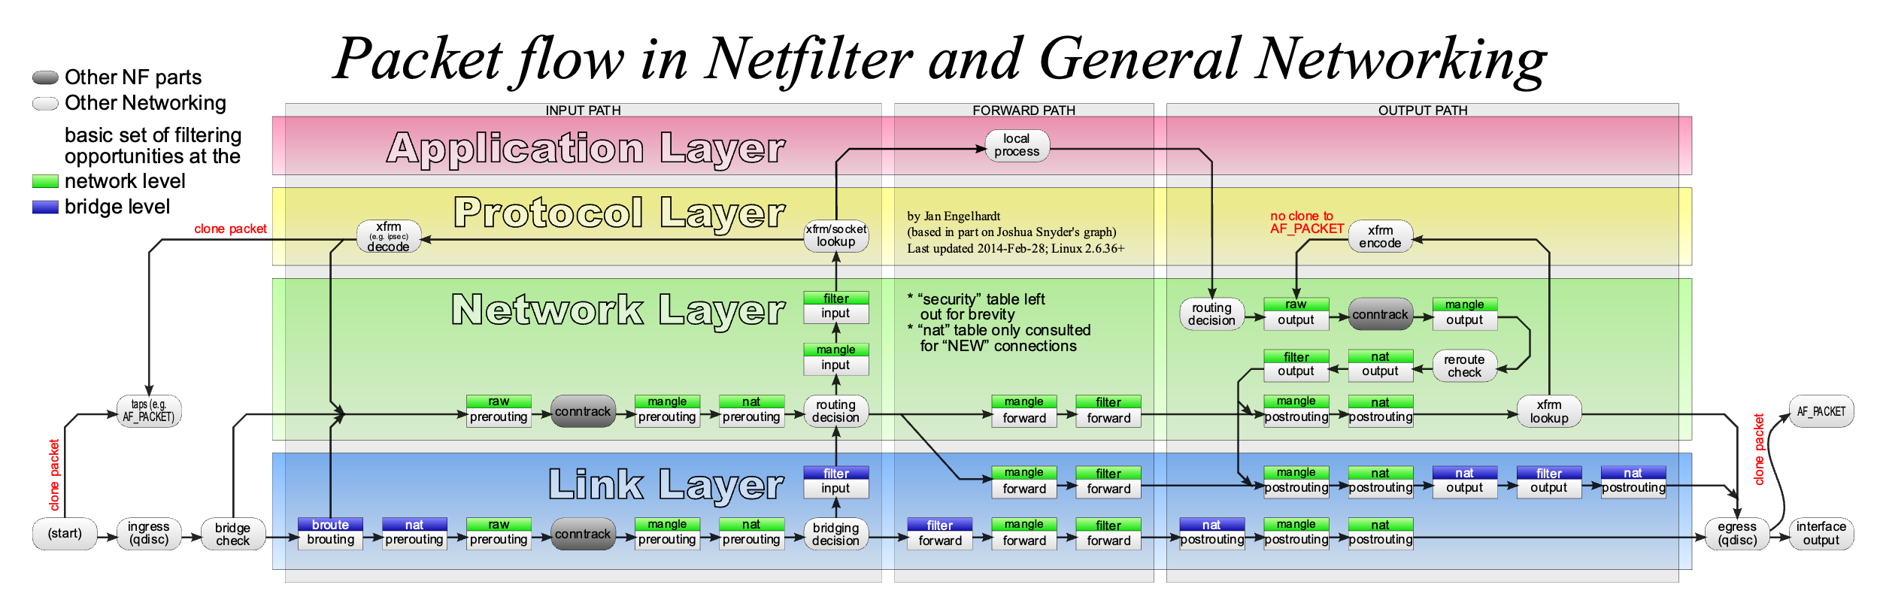
eBPF与网络包处理
传统的包处理方式 Netfilter/iptables
iptables 是使用很广泛的包处理工具之一，iptables 与协议栈内有包过滤功能的 hook 交互来完成工作。这些内核 hook 构成了 Netfilter 框架。

Slide 65
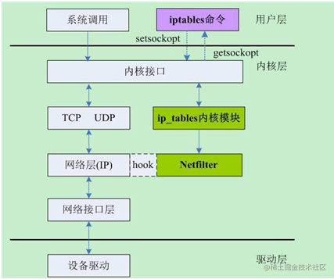
eBPF与网络包处理
传统的包处理方式 Netfilter/iptables
Netfilter/iptables由三部分组成，分别是Netfilter 框架、iptables内核模块、Iptables 命令行工具。
Notes:
字删一点，然后水印去掉

Slide 66
eBPF与网络包处理
传统的包处理方式 Netfilter/iptables
以防火墙为例：
iptables -A INPUT -p tcp --dport 22 -j DROP
阻止22端口的全部传入TCP流量
iptables -A INPUT -p tcp -s 208.2.1.20/32 -j DROP
阻止来自IP地址为208.2.1.20的全部传入TCP流量

Slide 67
eBPF与网络包处理
传统的包处理方式 Netfilter/iptables
应用层
传输层
网络层
数据链路层
物理层
查路由表，处理下一跳；
添加 IP 头，计算校验和；
Netfilter过滤；
IP 分片；
-------------
邻居子系统：发送ARP请求，
获取下一跳MAC地址并填充

Slide 68
eBPF与网络包处理
Netfilter/iptables的缺点
随着iptables规则的逐渐增加，遍历iptables效率变得很低，导致网络延迟和性能严重下降。
iptables无法实现增量更新，每次添加新规则时，必须更新整个规则列表。一个例子：装配2万个Kubernetes服务产生16万条的iptables规则需要耗时5个小时。
对于接收数据，iptables层级过高，已经经过网络栈许多处理流程，效率低。

Slide 69
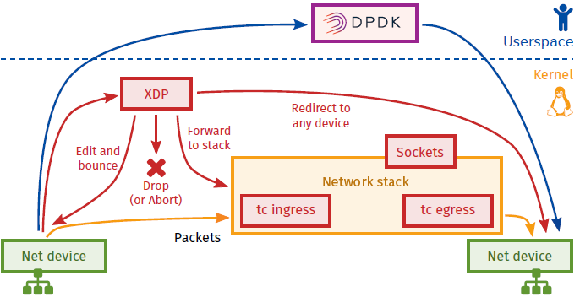
eBPF与网络包处理
eBPF与网络包处理
eBPF 与 XDP（eXpress Data Path）和 TC（Traffic Control）组合，可以实现比Netfilter/iptables性能更高、更为强大的网络包处理功能。
eBPF程序具有动态加载的特性，可以实现网络包处理规则的增量更新而不会中断任何网络流量。
通过eBPF，可以在更底层级对传入流量进行处理，从而提升性能。

Slide 70
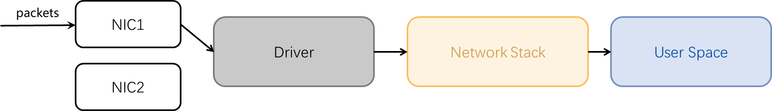
eBPF与网络包处理
XDP介绍
XDP（eXpress Data Path）提供了一个内核态、高性能、可编程 BPF 包处理框架
这个框架在软件中最早可以处理包的位置（即网卡驱动收到包时）运行 BPF 程序，可以在数据包进入协议栈之前就对其进行处理
XDP作用于流量流入的ingress点
Notes:
补一下图，比如XDP流量路径的图，也可以考虑删掉这页，或者用第一页的图加圈
XDP做了什么，ACTION

Slide 71
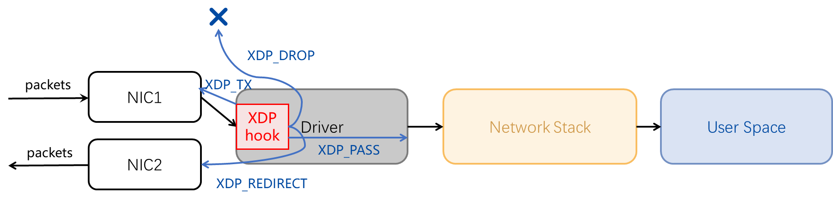
eBPF与网络包处理
XDP介绍
XDP（eXpress Data Path）提供了一个内核态、高性能、可编程 BPF 包处理框架
这个框架在软件中最早可以处理包的位置（即网卡驱动收到包时）运行 BPF 程序，可以在数据包进入协议栈之前就对其进行处理
XDP作用于流量流入的ingress点
Notes:
补一下图，比如XDP流量路径的图，也可以考虑删掉这页，或者用第一页的图加圈
XDP做了什么，ACTION

Slide 72
eBPF与网络包处理
XDP在网络栈中的位置
应用层
传输层
网络层
数据链路层
物理层
网络设备子系统：
选择队列，获取排队规则qdisc；
TC（Traffic Control）
-------------
网卡驱动：处理网卡队列，通知网卡发送数据，向CPU发送中断等
Generic XDP
Native XDP
Notes:
三种XDP什么意思，加在备注里，有问题再改

Slide 73
eBPF与网络包处理
XDP在网络栈中的位置
应用层
传输层
网络层
数据链路层
物理层
物理网卡设备
Offloaded XDP

Slide 74
eBPF与网络包处理
TC介绍
TC（Traffic Control），是Linux内核提供的流量限速、整形和策略控制机制，多用于实现QoS，对不同优先等级的网络服务分配网络资源。
TC通过在网络端口处建立一个队列（qdisc）来实现流量控制。
TC核心概念
Queuing disciplines，简称为qdisc，即排队规则，它的本质是一个带有算法的队列，根据某种算法完成限速、整形等功能，默认的算法是FIFO，形成了一个最简单的流量调度器。
Class，用户定义的流量的类别。
Classifier (也称为 filter) ，分类器，它是用来过滤传入的网络包，使它们进入到对应的class。
Action，为classifier定义之后的操作，如丢弃、延迟或限速。
Notes:
不确定是否还需要保留

Slide 75
eBPF与网络包处理
应用TC的大致步骤
1. 为网络设备创建一个 qdisc
qdisc 是一个整流器/整形器（shaper），可以包含多个 class，不同 class 可以应用不同的策略
qdisc 需要附着（attach）到某个网络接口（network interface），及流量方向（ingress or egress）
2. 创建流量类别（class），并 attach 到 qdisc
例如，根据带宽分类，创建高、中、低三个类别
3. 创建 filter（classifier），并 attach 到 qdisc
filters 用于对网络设备上的流量进行分类，并将包分发（dispatch）到前面定义的不同 class
4. 另外，可以给 filter 添加 action。例如，将选中的包丢弃（drop），或者将流量镜像到另一个网络设备等等

Slide 76
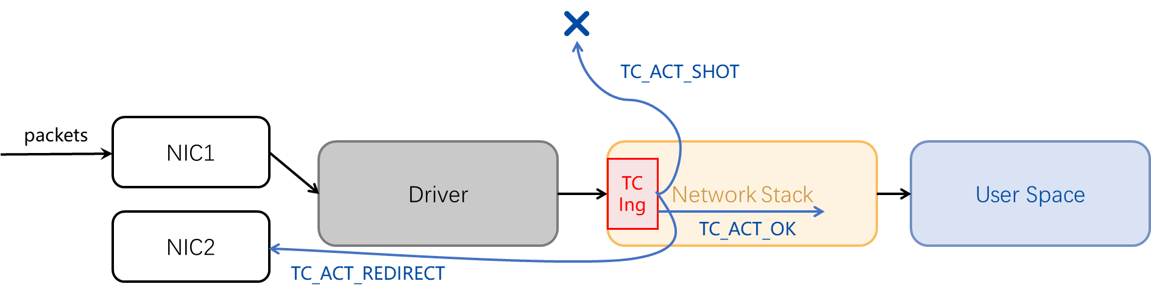
eBPF与网络包处理
eBPF/TC介绍
从内核4.1版本起，引入了一个特殊的qdisc，叫做clsact，它为TC提供了一个可以加载BPF程序的入口
从此，TC和XDP一样，可以使用eBPF程序进行开发
用户可以基于eBPF为TC开发classifier与action
TC可以作用于流量流入的ingress点与流量流出的egress点
Notes:
删除线部分移到后面
加TC处理流量的图以及eBPF/TC的图

Slide 77

eBPF与网络包处理
eBPF/TC介绍
从内核4.1版本起，引入了一个特殊的qdisc，叫做clsact，它为TC提供了一个可以加载BPF程序的入口
从此，TC和XDP一样，可以使用eBPF程序进行开发
用户可以基于eBPF为TC开发classifier与action
TC可以作用于流量流入的ingress点与流量流出的egress点
Notes:
删除线部分移到后面
加TC处理流量的图以及eBPF/TC的图

Slide 78
eBPF与网络包处理
TC在网络栈中的位置
应用层
传输层
网络层
数据链路层
物理层
网络设备子系统：
选择队列，获取排队规则qdisc;
TC（Traffic Control）
-------------
网卡驱动：处理网卡队列，通知网卡发送数据，向CPU发送中断等

Slide 79
eBPF与网络包处理
XDP与TC的差异
1. 作用点的差异
XDP仅能作用于流量流入
TC既可以作用于流量流入，也可以作用于流量流出
2. 输入输出的差异
TC输入的sk_buff结构体由内核网络栈解析后给出，其内容比XDP的xdp_md结构体丰富的多，TC程序不需要再额外解析流量的协议等内容
相比TC的输出参数，XDP可直接将数据包从接收网卡发送出去
3. 性能的差异
XDP的位置更为底层，在协议栈之前，其性能相比TC更高
sk_buff过于复杂，包含GSO等信息，因此TC切换协议的难度要高于XDP

Slide 80
eBPF与网络包处理
XDP与TC的选择
1. XDP
DDoS 防御、防火墙：利用XDP_DROP高效丢弃数据包
转发和负载均衡：通过 XDP_TX 或 XDP_REDIRECT 动作实现
都是传入流量，且不需要获得更详细的协议栈信息
2. TC
传出流量的数据修改
需要内核网络栈处理后的额外信息
Notes:
防火墙，负载均衡TC也都能做，但是性能有差距

Slide 81

eBPF与网络包处理
XDP输入参数
xdp_md结构体：
struct xdp_md {
__u32 data; //指向数据包起点
__u32 data_end; //指向数据包终点
… // 其他信息（ 3个）
};
Notes:
XDP可以获得的关于包的信息
Other information…
包头包尾的图

Slide 82

eBPF与网络包处理
XDP输入参数
xdp_md结构体：
struct xdp_md {
__u32 data; //指向数据包起点
__u32 data_end; //指向数据包终点
… // 其他信息（ 3个）
};
Notes:
XDP可以获得的关于包的信息
Other information…
包头包尾的图

Slide 83
eBPF与网络包处理
XDP输出参数（Action）
XDP_DROP：在驱动层丢弃报文
XDP_PASS：允许报文上送到内核网络栈
XDP_TX：BPF程序通过该选项可以将网络报文从接收到该报文的NIC上发送出去
XDP_REDIRECT：与XDP_TX类似，但是通过另一个网卡将包发出去
XDP_ABORTED：表示程序产生了异常，其行为和 XDP_DROP相同，但 XDP_ABORTED 会抛出异常，因此可以通过跟踪工具来监控这种非正常行为

Slide 84
eBPF与网络包处理
TC输入参数
__sk_buff结构体：
struct __sk_buff {
…… // 其他信息（超过10个且包含前面略过的XDP中的2个）
__u32 protocol;// 协议
__u32 tc_index; // TC相关信息
__u32 tc_classid; // TC相关信息
/* IP地址、端口等信息 */
__u32 remote_ip4; /* Stored in network byte order */
__u32 local_ip4; /* Stored in network byte order */
__u32 remote_port; /* Stored in network byte order */
__u32 local_port; /* stored in host byte order */
__u32 data; //指向数据包起点
__u32 data_end; //指向数据包终点
};
与xdp_md类似，但内容丰富的多，是内核收到数据包后分配的结构体
但data与data_end之间的结构与XDP相同
Notes:
XDP可以获得的关于包的信息
Other information…
包头包尾的图

Slide 85
eBPF与网络包处理
XDP常用输出参数（Action）
TC_ACT_UNSPEC (-1)：使用TC的默认 action
TC_ACT_OK (0)：结束处理过程，放行，类似XDP_PASS
TC_ACT_RECLASSIFY (1)：从头开始，重新执行分类过程
TC_ACT_SHOT (2)：丢弃包
TC_ACT_PIPE (3)：如果有下一个 action，执行之
TC_ACT_REDIRECT(7)：这个返回码加上bpf_redirect()辅助函数，允许重定向一个 skb 到同一个或另一个设备的ingress或egress路径

Slide 86
eBPF与网络包处理
XDP常用输出参数（Action）
TC_ACT_UNSPEC (-1)：使用TC的默认 action
TC_ACT_OK (0)：结束处理过程，放行，类似XDP_PASS
TC_ACT_RECLASSIFY (1)：从头开始，重新执行分类过程
TC_ACT_SHOT (2)：丢弃包
TC_ACT_PIPE (3)：如果有下一个 action，执行之
TC_ACT_REDIRECT(7)：这个返回码加上bpf_redirect()辅助函数，允许重定向一个 skb 到同一个或另一个设备的ingress或egress路径

Slide 87
eBPF与网络包处理
eBPF程序类型（PROG_TYPE）
XDP为PROG_TYPE: BPF_PROG_TYPE_XDP，以SEC("xdp")标识
TC为BPF_PROG_TYPE_SCHED_CLS或BPF_PROG_TYPE_SCHED_ACT，以SEC("tc")标识，通常使用后者
eBPF网络处理程序编写纲要
用 C 编写 BPF 程序
用 LLVM 将 C 程序编译成对象文件（ELF）
在用户态通过特定加载器（例如tc命令、ip命令、libbpf库等）解析对象文件并加载到网络接口上

Slide 88
eBPF与网络包处理
用C编写BPF程序
/* SPDX-License-Identifier: GPL-2.0 */
#include <linux/bpf.h>
#include <linux/pkt_cls.h> //仅TC需要 #include <linux/in.h>
#include "../libbpf/src/bpf_helpers.h"
#include "../libbpf/src/bpf_endian.h"
BPF基础头文件
包含网络协议编号
libbpf库
bpf.h文件是写BPF程序所必须的，而eBPF/TC需要额外的pkt_cls.h
in.h描述了linux内核中常用的协议编号，该编号表示在IP数据包的协议选项中，用于后面识别网络协议，非必要
bpf_helpers.h提供了BPF程序开发常用的BPF帮助函数
bpf_endian.h提供了网络大小端转换的相应函数，对于网络包处理程序的开发有帮助，非必要

Slide 89
eBPF与网络包处理
用C编写BPF程序
标记TC或XDP程序
SEC("tc")
int droppacket(struct __sk_buff *skb){
return TC_ACT_SHOT;
}
char _license[] SEC("license") = "GPL";
BPF程序主要部分
指定代码许可证
该程序的目的是丢弃所有网络数据包，如果是XDP程序则返回XDP_DROP
SEC("tc")对应TC程序，SEC("xdp")对应XDP程序， eBPF也是通过SEC字段区分不同类型的程序的
BPF程序主要部分是一个函数，TC的参数是struct __sk_buff *skb，而XDP的参数则是struct xdp_md *ctx。函数名称并不影响加载
指定了许可证为GPL。这是由于有些eBPF函数只能被具有GPL兼容许可证的程序调用，如果不兼容，验证器会拒绝该程序的加载

Slide 90
eBPF与网络包处理
用LLVM将C程序编译成对象文件
clang -O2 -target bpf -c test.c -o test.o
C代码文件
指定为BPF程序
编译后的对象的文件名

Slide 91
eBPF与网络包处理
解析对象文件并加载到网络接口（tc命令 | TC）
网卡接口名
tc qdisc add dev ens4f1 clsact
tc filter add dev ens4f1 egress bpf direct-action obj test.o sec tc
对象文件名以及SEC
指定为流出流量以及BPF程序
首先向特定网络接口添加一个名为clsact的qdisc，网络接口名可以通过ip a命令查询
然后添加一个filter，其中指定为BPF程序与流出流量方向（流入流量方向为ingress），并标明文件名与SEC名
Notes:
由于之前的代码是TC程序，因此先从TC的命令行加载说起

Slide 92
eBPF与网络包处理
解析对象文件并加载到网络接口（ip命令 | XDP）
网卡接口名
指定为XDP程序
ip link set dev ens4f1 {xdp | xdpgeneric | xdpdrv | xdpoffload} obj test.o sec droppacket
对象文件名以及SEC
通过ip命令添加XDP程序，需要指定网卡接口名，同时指定为XDP程序并标明文件名与SEC名
XDP仅支持ingress即传入方向的流量
四个选项对应之前提到的硬件加速，xdp模式下如果支持native xdp就使用，不支持就回退到generic模式，xdpdrv模式下不支持Native就直接报错
Notes:
下面介绍XDP的命令行加载

Slide 93
eBPF与网络包处理
解析对象文件（libbpf库 + Skeleton）
#include <bpf/libbpf.h>
#include <bpf/bpf.h>
#include "test.h"
int main(int argc, char **argv)
{
skel = test__open();
err = libbpf_get_error(skel);
err = test__load(skel);
fd = bpf_program__fd(skel->progs.droppacket);
Skeleton头文件
加载并解析对象文件
获得指定函数的文件描述符fd
Skeleton旨在缩短和简化从用户态加载和使用 BPF 程序的代码
通过命令行 bpftool gen skeleton test.o > test.h 生成
*_open与*_load函数均由Skeleton生成，错误处理已省略
获得fd后可以进一步在之后使用
Notes:
首先介绍如何在用户态C程序中加载并解析对象文件
不使用skeleton也可以，但是较为复杂，可以自己课下再研究

Slide 94
eBPF与网络包处理
tc相关结构体
网卡接口名
加载到网络接口（libbpf库 | TC）
LIBBPF_OPTS(bpf_tc_hook, hook, .ifindex =
if_nametoindex("ens4f1"), .attach_point =
BPF_TC_EGRESS);
err = bpf_tc_hook_create(&hook);
LIBBPF_OPTS(bpf_tc_opts, opts, .prog_fd = fd);
err = bpf_tc_attach(&hook, &opts);
}
声明hook参数，流出流量
创建hook
声明attach参数
加载TC程序
分为两步，创建钩子（hook）与加载（attach）TC程序
首先声明hook的参数，包括网络接口以及流入、流出或同时（BPF_TC_INGRESS、 BPF_TC_EGRESS、 BPF_TC_INGRESS | BPF_TC_EGRESS ），然后创建hook，该操作相当于创建clsact并指定了流量方向
最后声明attach参数，包括fd，并加载
错误处理已省略
Notes:
下面介绍如何具体加载到网络接口
LIBBPF_OPTS本质上是一个宏，目标是定义一个类型为第一个参数（如bpf_tc_hook或bpf_tc_opts），名称为第二个参数（如hook,opts），内容为之后的参数的结构体

Slide 95
eBPF与网络包处理
XDP相关结构体
网卡接口名
加载到网络接口（libbpf库 | XDP）
LIBBPF_OPTS(bpf_xdp_attach_opts, opts);
err = bpf_xdp_attach(if_nametoindex("ens4f1"), fd, XDP_FLAGS_REPLACE, &opts);
}
声明attach参数
加载XDP程序
替换该接口已有的XDP程序
只有一部，加载（attach）XDP程序
首先声明attach参数，该参数目前无实际左右，然后在加载函数（bpf_xdp_attach）中指定网卡接口与fd
Notes:
下面介绍如何讲XDP加载到网络接口，这一步简单的多

Slide 96

eBPF与网络包处理
TC（出口流量）效果
TC卸载命令
tc qdisc del dev ens4f1 clsact

Slide 97

eBPF与网络包处理
XDP效果
XDP卸载命令
ip link set dev ens4f1 xdp off

Slide 98
eBPF与网络包处理
例子介绍
eth_type = parse_ethhdr(&nh, data_end, &eth);
if (eth_type == bpf_htons(ETH_P_IP)){
ip_type = parse_iphdr(&nh, data_end, &iphdr);
if (ip_type == IPPROTO_TCP){
if (iphdr->saddr == 0x140102D0){
return XDP_DROP;
}
}
}
大端顺序（Big endian）的16进制IP地址
阻止来自IP地址为208.2.1.20的全部传入TCP流量，使用XDP或TC均可
需要关注的是协议的parse函数的编写，xdp_tutorial提供了一系列parse函数，可以参考：https://github.com/xdp-project/xdp-tutorial/blob/master/common/parsing_helpers.h

Slide 99
eBPF与网络包处理
小结
本章节介绍了eBPF的网络包处理功能，以及XDP与TC的基本信息
同时，也介绍了如何在XDP与TC的帮助下具体编写eBPF网络包处理程序并加载到网络接口中
参考链接：
深入理解 tc ebpf 的 direct-action (da) 模式（2020）https://arthurchiao.art/blog/understanding-tc-da-mode-zh/
Cilium：BPF 和 XDP 参考指南（2021） https://arthurchiao.art/blog/cilium-bpf-xdp-reference-guide-zh/
XDP Tutorial https://github.com/xdp-project/xdp-tutorial

Slide 100
eBPF与网络包处理
eBPF与TCP拥塞控制…
关键部分：
程序类型：BPF_PROG_TYPE_STRUCT_OPS
SEC(".struct_ops")
结构体struct tcp_congestion_ops
具体可参考：
https://arthurchiao.art/blog/bpf-advanced-notes-5-zh/#1-socket-%E7%9B%B8%E5%85%B3%E7%B1%BB%E5%9E%8Bsockops
https://www.ebpf.top/post/ebpf_struct_ops/

Slide 101
eBPF实现
实现小节内容概述
eBPF源代码在内核中的分布
编译eBPF字节码
eBPF系统调用实现
eBPF Prog实现
eBPF 验证器的简单实现
eBPF MAP的实现
eBPF Hook实现
Notes:
还是对着这张图来说一下要讲哪些内容：
eBPF源代码在内核中的分布
编译eBPF字节码 (引入BTF)
eBPF系统调用
eBPF prog (关键数据结构+prog_load)
eBPF验证器 (函数入口 + 主要功能 + bpf_check简单逻辑)
eBPF MAP (map几个系统调用 + 通用接口）
eBPF hook(eBPF如何内嵌到其它的内核模块中）

Slide 102
eBPF实现
eBPF代码在内核中的分布
./
内核根目录
./include
内核头文件
./include/linux
内核头文件(内部使用）
Header
./include/linux/bpf*.h
eBPF内核头文件(内部使用)
./include/uapi
内核头文件(用户接口）
./include/uapi/linux/bpf*.h
eBPF头文件(用户接口)
./kernel
内核核心模块源代码
./kernel/bpf/*
eBPF内核源代码
Src
./tools
内核相关工具/lib/测试代码
./bpf/bpftool/*
bpftool源代码
./libs/bpf*
Tool lib
libbpf源代码
内核中大量内嵌eBPF代码，作为执行eBPF程序的Hook

Slide 103







eBPF实现
编译eBPF字节码
bpf_prog.c
bpf_prog.o
C语句
eBPF字节码/指令集
BTF
(BPF Type Format)
数据结构
eBPF利用BTF来编码数据结构信息，实现CORE(Compile Once Run Everywhere)

Slide 104

eBPF实现
BTF Overview
什么是BTF?
BTF（BPF Type Format）是一种元数据格式，对与 BPF 程序 /map 有关的调试信息进行编码。BTF 这个名字最初是用来描述数据类型。后来，BTF 被扩展到包括已定义的子程序的函数信息和行信息。
为什么要学习BTF?
CORE是BPF的重要特性，学习BTF可以深入理解这一特性
BPF的源代码大量使用了BTF，学习BTF是看懂BPF代码的基础
BTF的主要内容
BTF ELF 编码格式：如何编码数据
BTF kernel API: 如何加载/解析/使用BTF数据
Notes:
什么是 BTF ？(BTF的本质
为什么要学习BTF ?
BTF的内容

Slide 105



eBPF实现
name off : 该type名称在字符串表中的偏移量，用以获取type名称
info.kind: type对应的BTF_KIND(大类型，如INT)
size/type: 不同的KIND解释不同
extra: 不同KIND需要不同的extra data
BTF编码
.BTF SEC
版本大小端等meta data
type table，每一种type代表一种数据类型
struct btf_type
string table，代表type的名称
注意区分 KIND 和 type的关系，KIND是大类，type是这个大类下一种具体的数据类型，可以类比为类和类的实例的关系，例如 u32和s64的KIND均为INT
Notes:
这个地方比较抽象，可能需要适当扩展，目前是打算只用一个例子进行说明： BTF如何编码一个struct ?

Slide 106

eBPF实现
BTF编码(例子）
BTF_KIND_INT
BTF_KIND_PTR
struct btf_type:
name_off: 任何有效的偏移量
info.kind_flag: 0
info.kind: BTF_KIND_INT
info.vlen: 0
size: int类型的大小，单位为字节
extra data : 32bit (编码bit filed信息)
struct btf_type:
name_off: 0
info.kind_flag: 0
info.kind: BTF_KIND_PTR
info.vlen: 0
type: 指针指向的类型的type_id
no extra data
Example:
ps: struct 的编码比较复杂但原理是类似的,感兴趣请参考: https://docs.kernel.org/bpf/btf.html
Notes:
这个地方比较抽象，可能需要适当扩展，目前是打算只用一个例子进行说明： BTF如何编码一个struct ?

Slide 107










eBPF实现
BTF内核API
BTF相关数据结构
1..*
.BTF SEC
type
BTF相关系统调用
./linux/kernel/bpf/syscall.c
填充prog/map相关btf参数
由libbpf/libelf解析elf文件
BTF相关内核API
./linux/kernel/bpf/btf.c
btf.c中提供了很多解析读取的BTF文件的API, 这些API被BPF MAP\PROG实现大量使用以屏蔽BTF的细节
获取btf type的数目
根据KIND和名字找到 type id
根据id返回 btf_type
根据offset找到type的名字
Notes:
1. BTF ELF SEC 对应 struct btf, 里面具体的type对应 struct btf_type 一对多的关系
2. btf系统调用加载elf文件并解析为struct btf, 使用解析后的Struct btf填充map_create和prog_load的参数
3. btf.c中提供了很多解析读取的BTF文件的API, 这些API被BPF MAP远吗实现和BPF_PROG实现大量使用以屏蔽BTF的细节
4.

Slide 108




eBPF实现
eBPF系统调用
eBPF系统调用
内核eBPF系统调用入口
检查cmd所对应的参数
switch根据cmd执行相应内核函数
创建eBPF MAP入口
加载eBPF程序入口
eBPF系统调用是阅读eBPF源码很好的切入点
Notes:
简单说明系统调用代码的位置，以及系统调用大概长什么样，给出几个比较有代表性的系统调用函数签名

Slide 109


eBPF实现
eBPF Prog
关键的数据结构
表示加载到内核内存中的eBPF程序
1..*
表示加载到内核内存中的eBPF指令
eBPF程序加载
参数和权限检查
为struct bpf_prog分配内存
将用户态bpf字节码 (指令的集合 bpf_insn[]) 拷贝到内核
尝试将eBPF卸载到硬件 (例如智能网卡) 执行
执行验证器逻辑，对加载的程序进行验证
选择执行环境 (JIT or interpreter)
为加载的prog分配全局唯一id 和 fd (文件描述符)
Notes:
1.关键的数据结构 struct bpf_prog
2.加载Prog做的事情: 分配内存，拷贝用户态程序，硬件卸载，执行验证器，选择执行环境 （JIT or interpreter) 分配 id 和 fd

Slide 110

eBPF实现
eBPF Prog
检查输入参数
基于Linux Cap机制检查执行权限
根据eBPF程序大小分配内存
将用户态的eBPF程序拷贝到内核
判断是否需要卸载到硬件
执行eBPF验证器，对该程序进行验证
选择执行环境(在该函数内尝试JIT)
分配id和fd
ps: 这里只列出本课程介绍过的相关内容
Notes:
1. 把之前整理的东西搬过来

Slide 111




eBPF实现
eBPF helper function
Helper function ID
Helper function 实现
eBPF CALL指令的立即数携带helper function id来调用帮助函数
内核通过wrapper封装内核函数来实现eBPF帮助函数
call指令，调用
trace_printk
wrapper: 本质上是为了让内核函数的输入参数和eBPF helper function 输出参数类型匹配 (数字代表参数个数）， 例子:
ID: 1
帮助函数
内核函数

Slide 112


eBPF实现
eBPF verifier
关键数据结构
保存一次验证 (对一个prog进行验证) 所需要的所有信息
保存不同种类的Prog所特定的验证器操作，例如 对应Prog Type被允许使用的帮助函数集合等
BPF验证器的功能
执行DFS确保加载的eBPF程序是DAG (有向无环图)
模拟执行所有分支上的所有指令确保指令是安全的 (基于指令类型，指令的寄存器类型进行分析，执行对应PROG类型的验证操作等)
指令重写 : 将CALL指令的帮助函数id修改为实际的函数地址，将LD指令或者CALL指令中的MAP fd修改为实际地址等等
指令优化 : 删除无关指令
Notes:
执行DFS确保加载的eBPF程序是DAG
模拟执行所有分支上的所有指令确保指令是安全的 (基于指令类型，指令的寄存器类型进行分析，执行对应PROG类型的验证操作等）
指令重写 : 将CALL 指令的帮助函数 id 修改为实际的函数地址，将LD指令或者CALL指令中的 MAP fd修改为实际地址
指令优化 : 删除无关指令等

Slide 113

eBPF实现
eBPF verifier
设置不同PROG_TYPE的验证器操作
指令重写，将指令立即数为实际内核函数地址
cfg (控制流图)检测，保证prog为DAG
模拟指令的执行，确保内存访问正确
指令优化
指令重写，将指令立即数为实际内核函数地址

Slide 114





eBPF实现
eBPF MAP
关键的数据结构
表示加载到内核中的MAP
表示特定类型的MAP
相关的系统调用
相关的帮助函数
MAP增删改查
Question
eBPF有数十种MAP如何设计并实现对应的帮助函数/系统调用以最大程度地复用代码?

Slide 115

eBPF实现
eBPF MAP
eBPF MAP抽象接口
为了最大程度地复用代码eBPF设计了一套MAP的通用接口 struct bpf_map_ops
不同类型的MAP分别提供不同的 map ops的实现
MAP相关的系统调用/帮助函数最终调用特定MAP的map ops实现
检查map创建参数
创建map(分配内存
+初始化)
销毁MAP
MAP的增删改查找

Slide 116

eBPF实现
eBPF MAP
eBPF MAP create系统调用 (只展示部分重要的流程)
参数检查
根据BPF_MAP_TYPE设置map_ops
分配map (执行对应map的map_alloc方法)
配置BTF信息
分配MAP的id和fd
eBPF MAP帮助函数实现
执行对应MAP的map_lookup_elem方法

Slide 117

eBPF实现
eBPF代码遍布于内核
eBPF 相关代码内嵌到其它子模块中
eBPF 扩展内核的本质——在内核的各个地方嵌入了eBPF钩子，当相关代码被执行时对应的钩子被执行，触发eBPF事件，执行eBPF程序
相关函数
bpf_prog_run 执行eBPF程序
eBPF程序的context (第一个参数）

Slide 118


eBPF实现
eBPF代码遍布于内核
bpf_prog_run 真正执行 eBPF程序
以TC为例
TC action主体
eBPF TC Hook代码
如果是eBPF实现的action

Slide 119
eBPF实现
小结
介绍eBPF的代码分布，和阅读代码的思路
简单介绍了Linux eBPF BTF的原理
介绍了eBPF Prog，helper function, verifier, MAP, Hook的原理和代码实现
扩展:
Linux 内核文档 https://docs.kernel.org/bpf
Linux 内核源码 https://github.com/torvalds/linux.git

Slide 120
eBPF最新研究趋势
介绍一些文章， eMPTCP, BMC, 等等 （文章很多，1-2篇？）

Slide 121
eBPF课程总结
对整个eBPF课程内容进行总结

